Slide 1




Slide 2


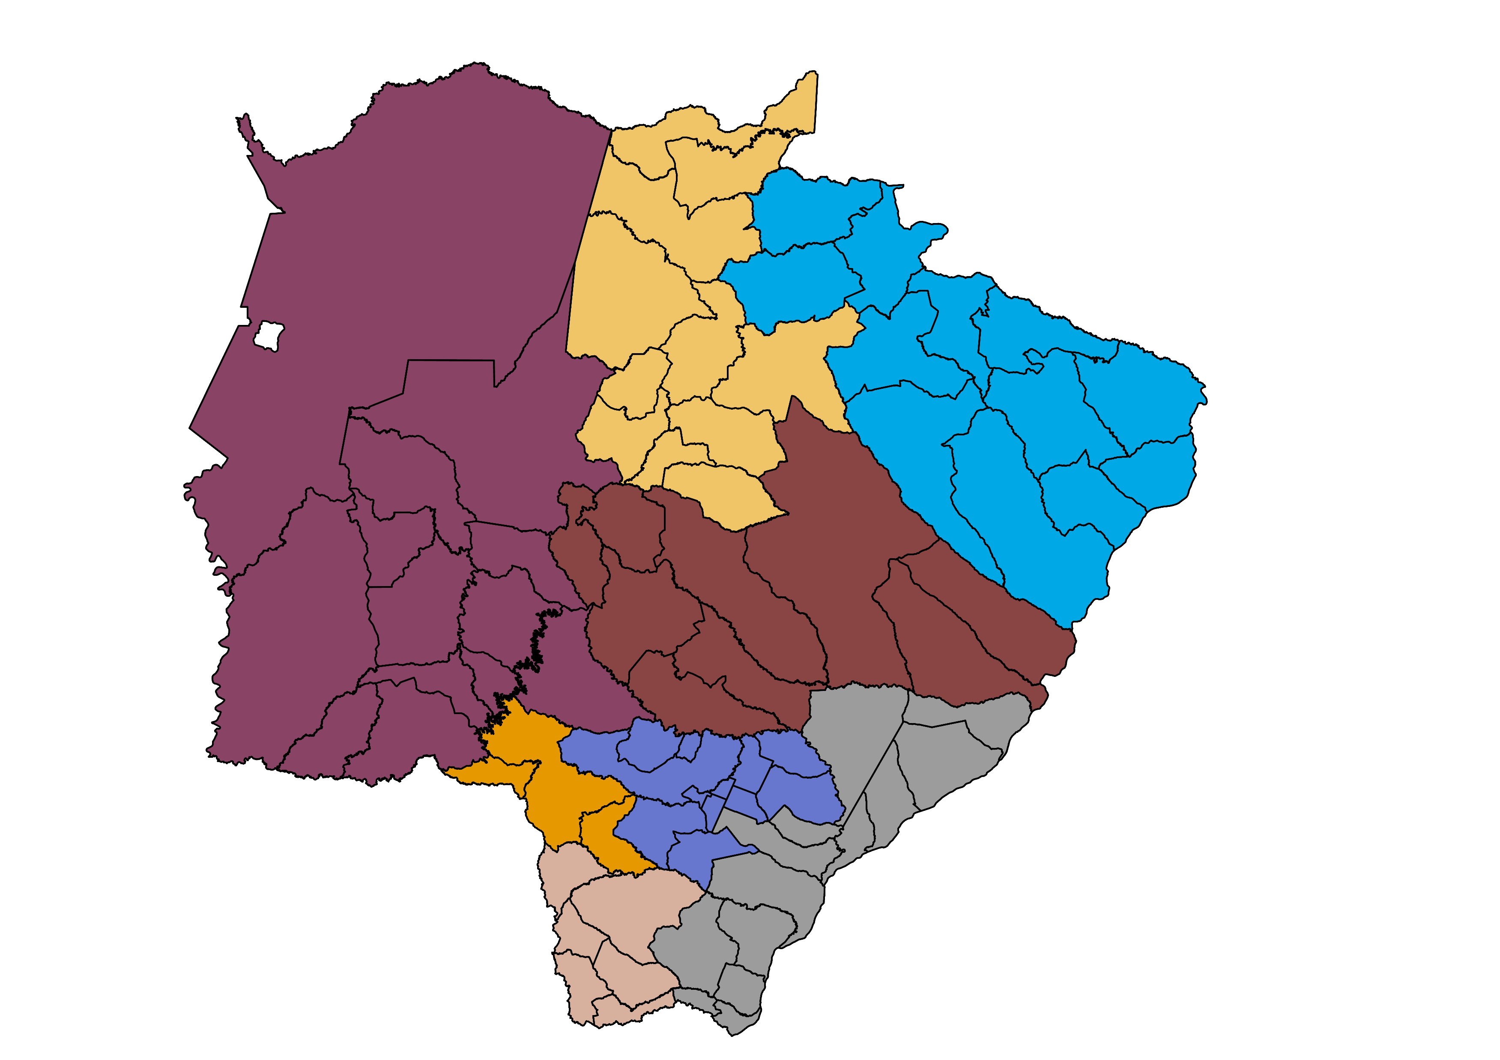





CIRCULAR 650/2026
SOJA NA SAFRA 2025/2026
E
MILHO NA 2ª SAFRA 2025/2026
Na primeira semana de março, demos continuidade ao acompanhamento do desenvolvimento e colheita da soja para a safra 2025/2026. Paralelamente, seguimos com o monitoramento do plantio do milho da 2ª safra 2025/2026. Durante esse período, estabelecemos comunicação com empresas de assistência técnica, produtores rurais, sindicatos rurais e empresas privadas situadas nos principais municípios produtores de soja e milho em Mato Grosso do Sul.
As informações primordiais coletadas abrangem estádios fenológicos, condições das lavouras, operações realizadas no momento, área cultivada, aspectos climáticos, além de dados econômicos relevantes.
Com o início do plantio da nova safra de soja em Mato Grosso do Sul, projeta-se que a safra 2025/2026 alcance 15,2 milhões de toneladas, com produtividade média de 52,8 sacas por hectare, representando um incremento de 2% em relação ao ciclo anterior. A área destinada ao cultivo de soja segue em expansão, com crescimento de 6% em relação a safra passada, totalizando 4,8 milhões de hectares.
A estimativa para o milho da 2ª safra indica que a área cultivada deve atingir 2,206 milhões de hectares, com uma produtividade média de 84,2 sacas por hectare. A produção está estimada em 11,139 milhões de toneladas.
No figura 01 observa-se as regiões de acompanhamento da soja 2025/2026.
Figura 01 – Regiões acompanhadas
Mato Grosso do Sul - 2026
Limite de Municípios
Região Norte
Região Nordeste
Região Oeste
Região Centro
Região Sul
Região Sudoeste
Região Sul-Fronteira
Região Sudeste
Fonte: Aprosoja/MS - SIGA/MS Elaboração: Aprosoja/MS e Sistema Famasul
Ed. nº 650/2026 | Março

Slide 3

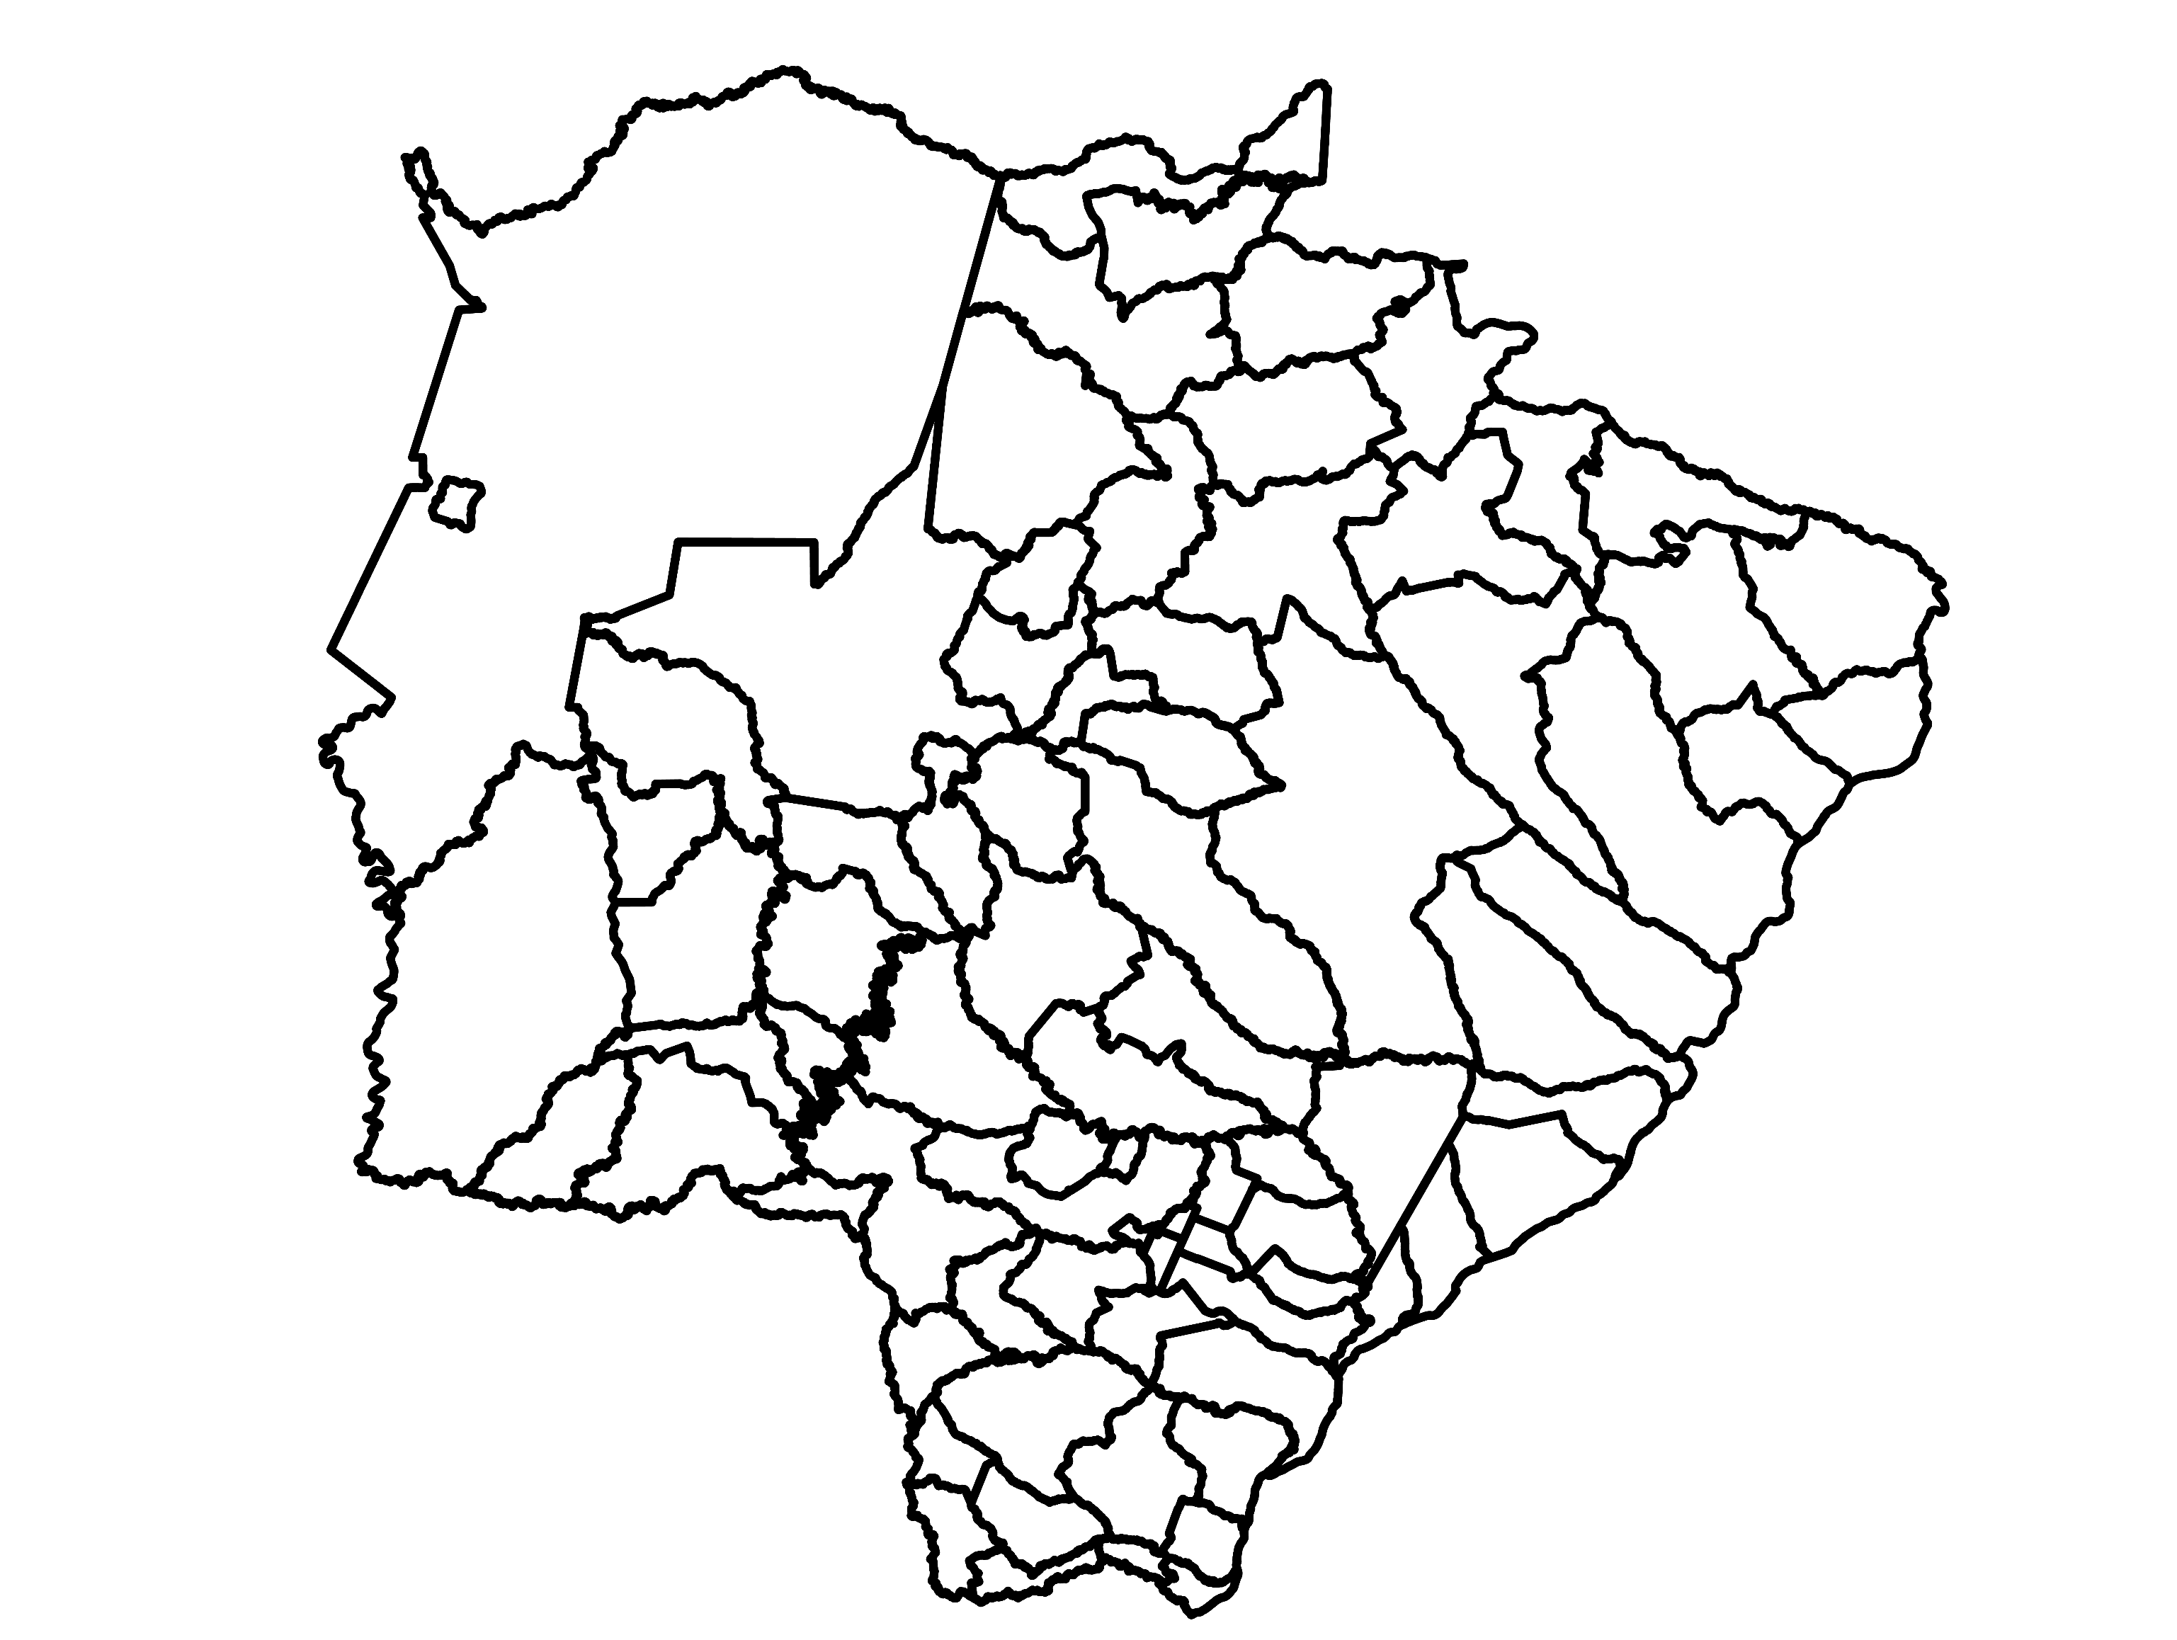
CONDIÇÕES DAS LAVOURAS DE SOJA
Visando obter informações sobre as condições de desenvolvimento da soja, os técnicos do Projeto SIGA-MS realizam visitas diárias às diferentes regiões de cultivo no Mato Grosso do Sul. Durante essas visitas aos produtores, os técnicos de campo da APROSOJA/MS analisam diversos aspectos técnicos das lavouras de soja, com o objetivo de avaliar seu potencial produtivo. Essa avaliação é baseada na área total cultivada na propriedade e classifica as lavouras como "ruim", "regular" ou "bom".
Por exemplo, para uma lavoura ser classificada como "ruim", ela deve apresentar diversos critérios negativos, tais como alta infestação de pragas (plantas daninhas, pragas e doenças) ou falhas no estande de plantas, desfolhamento excessivo, enrolamento de folhas, amarelamento precoce das plantas, entre outros defeitos que causem perdas significativas de produtividade. Uma classificação "regular" é atribuída a lavouras que apresentam poucos problemas relacionados a pragas, estande de plantas razoável e pequeno amarelamento das plantas em desenvolvimento. Já uma classificação "bom" é dada a lavouras que não possuem nenhuma das características anteriores, com plantas saudáveis e que garantem uma boa produtividade. O gráfico 01 ilustra as condições das áreas no estado de Mato Grosso do Sul.
Gráfico 01 – Condições das lavouras do estado
Fonte: Aprosoja/MS - SIGA/MS Elaboração: Aprosoja/MS e Sistema Famasul
Ed. nº 650/2026 | Março

Slide 4
Tabela 01 - Condições das lavouras de Mato Grosso do Sul
CONDIÇÕES DAS LAVOURAS DO ESTADO EM NÚMEROS
Regiões | Bom (%) | Regular (%) | Ruim (%) | Bom (ha) | Regular (ha) | Ruim (ha)
Norte | 70,2% | 19,3% | 10,5% | 394.573,90 | 108.591,15 | 58.887,95
Nordeste | 69,4% | 16,7% | 13,9% | 281.666,75 | 67.744,30 | 56.318,95
Oeste | 56,4% | 20,2% | 23,4% | 428.897,80 | 153.436,33 | 177.655,87
Centro | 65,8% | 18,0% | 16,2% | 556.151,85 | 152.097,60 | 136.894,55
Sudoeste | 57,9% | 28,3% | 13,8% | 324.684,85 | 158.661,30 | 77.518,85
Sul-Fronteira | 56,9% | 27,4% | 15,8% | 234.157,65 | 112.769,69 | 64.871,66
Sul | 41,2% | 44,2% | 14,6% | 281.711,85 | 302.210,15 | 99.561,00
Sudeste | 59,1% | 28,9% | 12,0% | 334.401,80 | 163.410,80 | 67.993,40
Total |  |  |  | 2.836.246,45 | 1.218.921,32 | 739.702,23
Fonte: Aprosoja/MS - SIGA/MS Elaboração: Aprosoja/MS e Sistema Famasul
Gráfico 02 – Condições das lavouras nas regiões de Mato Grosso do Sul
Fonte: Aprosoja/MS - SIGA/MS Elaboração: Aprosoja/MS e Sistema Famasul
Ed. nº 650/2026 | Março

Slide 5
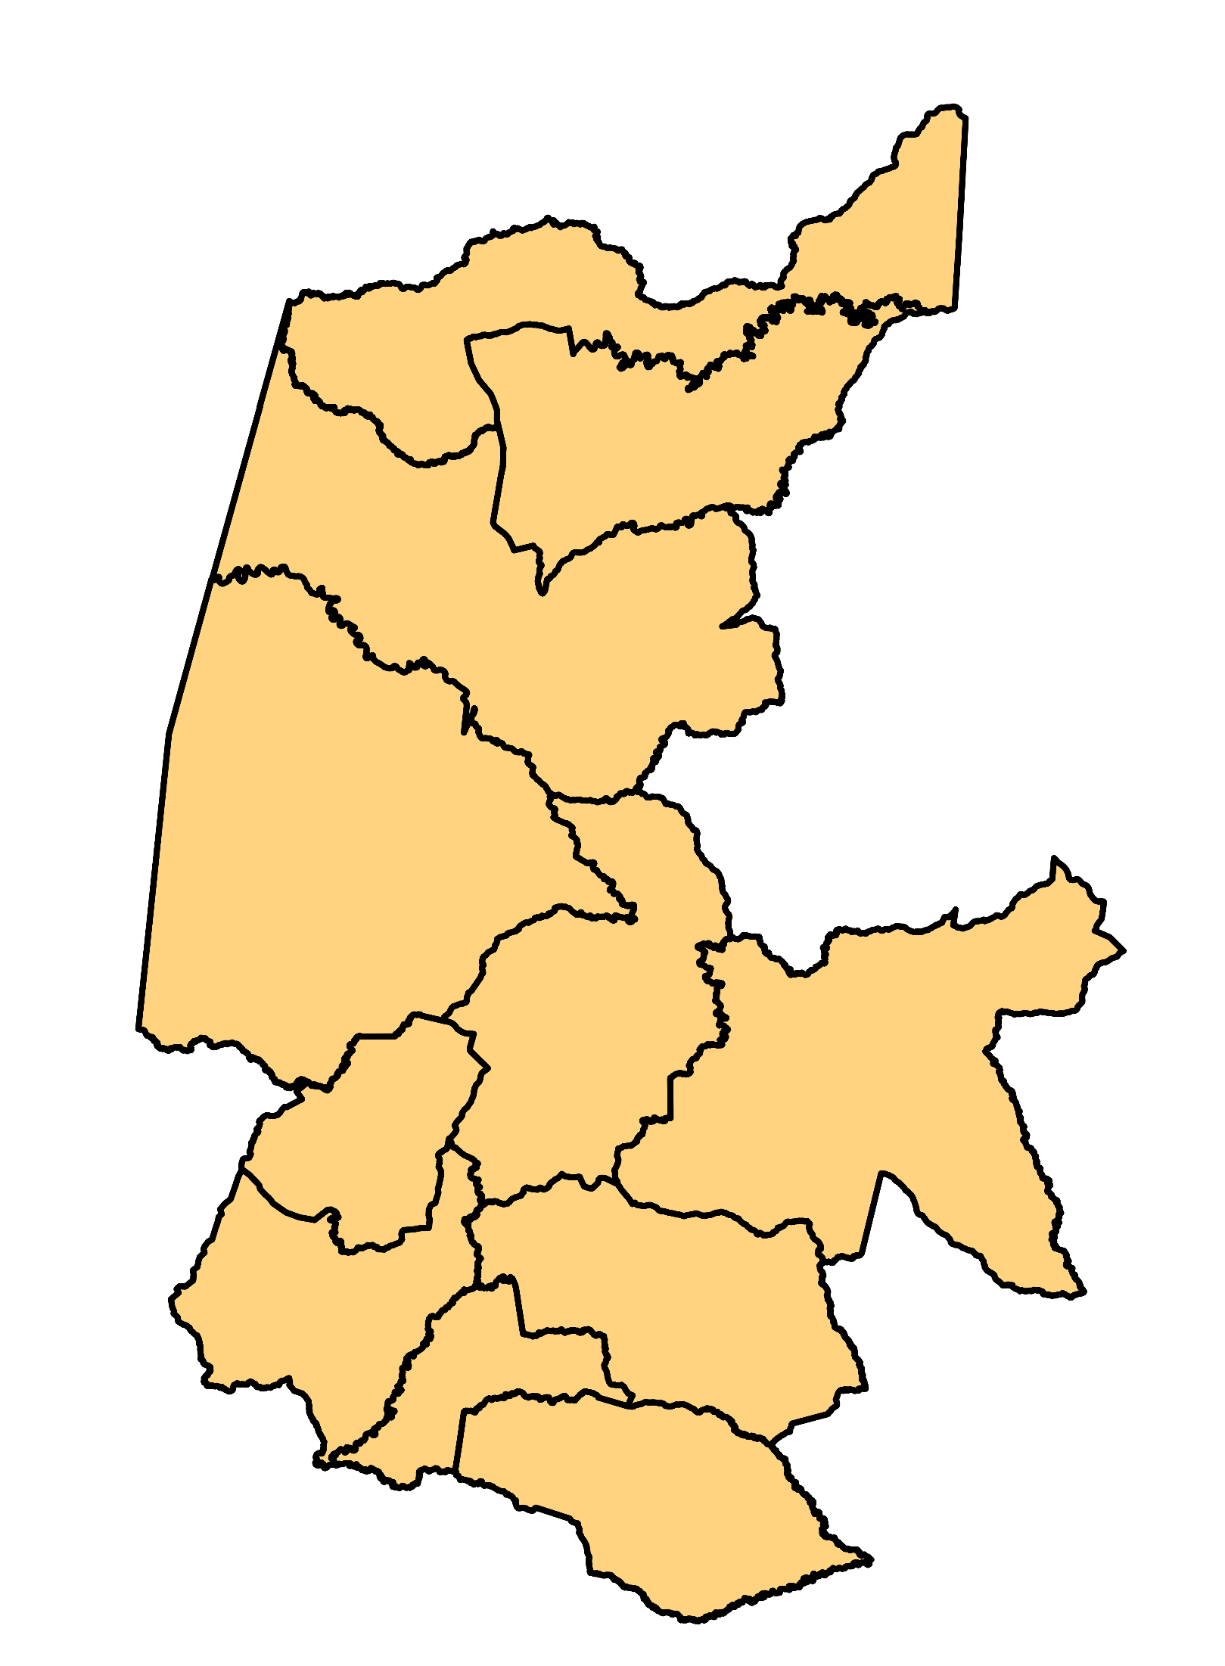
Região Norte
Municípios: Sonora, Pedro Gomes, Coxim, Rio Verde de Mato Grosso, São Gabriel do Oeste, Camapuã, Bandeirantes, Rio Negro, Corguinho, Rochedo e Jaraguari.
Estádio fenológico:
Enchimento de grão: no momento, a regional apresenta, em sua maior parte, boa qualidade no desenvolvimento dos grãos.
Boa: grãos sadios e bem desenvolvidos.
Moderada: grãos com problemas de desenvolvimento e sanidade.
Baixa: grãos chochos.
Gráfico 03 – Condições das lavouras da região norte
1ª SAFRA DE SOJA
VE
V1
V2
V3
V4
V6
VN
R1
R2
R3
R4
R5
R6
R7
R8
V5
Tabela 02 – Monitoramento das lavouras da região norte
Municípios | Soja (ha) | Produtividade média 2024/205 (sc/ha) | Avaliação preliminar 06/03/2026 |  | Condições das lavouras
 |  |  | Menor produtividade média por talhão (sc/ha) | Maior produtividade média por talhão (sc/ha) | Bom (%) | Regular (%) | Ruim (%)
Bandeirantes | 121.306,95 | 63,2 | - | - | 75% | 15% | 10%
Camapuã | 44.724,68 | 64,5 | - | - | 80% | 10% | 10%
Corguinho | 990,55 | 65,3 | - | - | 90% | 5% | 5%
Coxim | 18.542,37 | 68,8 | - | - | 70% | 20% | 10%
Jaraguari | 62.685,89 | 59,8 | - | - | 70% | 20% | 10%
Pedro Gomes | 27.321,94 | 66,8 | - | - | 60% | 20% | 20%
Rio Negro | 9.631,15 | 62,6 | - | - | 70% | 20% | 10%
Rio Verde de Mato Grosso | 43.914,48 | 62,2 | - | - | 70% | 20% | 10%
Rochedo | 14.678,95 | 50,2 | 71,0 | 71,0 | 70% | 20% | 10%
São Gabriel do Oeste | 137.340,60 | 74,8 | 75,0 | 75,0 | 65% | 25% | 10%
Sonora | 80.915,15 | 71,2 | 75,0 | 75,0 | 70% | 20% | 10%
Fonte: Aprosoja/MS - SIGA/MS Elaboração: Aprosoja/MS e Sistema Famasul
Ed. nº 650/2026 | Março

Slide 6
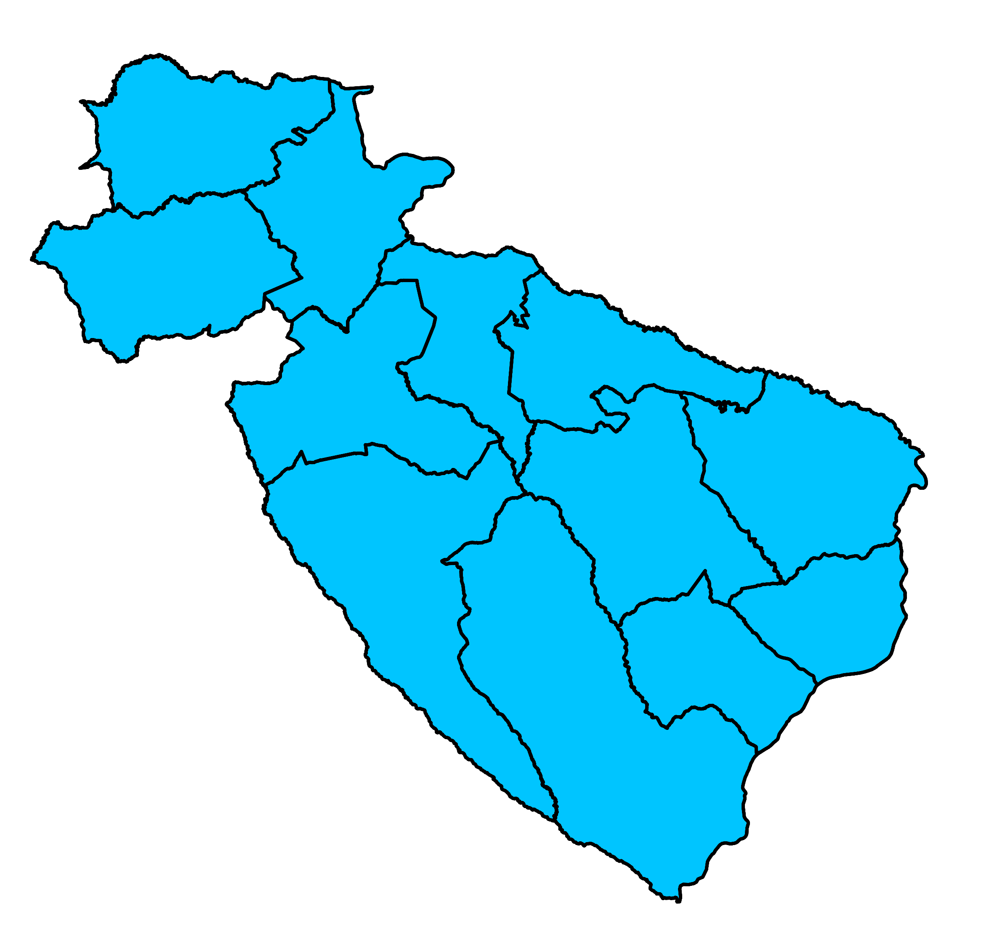
Região Nordeste
Municípios: Alcinópolis, Costa Rica, Chapadão do Sul, Cassilândia, Paranaíba, Aparecida do Taboado, Selvíria, Três Lagoas, Inocência, Água Clara, Paraíso das Águas e Figueirão.
Estádio fenológico:
Enchimento de grão: no momento, a regional apresenta, em sua maior parte, boa qualidade no desenvolvimento dos grãos.
Boa: grãos sadios e bem desenvolvidos.
Moderada: grãos com problemas de desenvolvimento e sanidade.
Baixa: grãos chochos.
Gráfico 04 – Condições das lavouras da região nordeste
1ª SAFRA DE SOJA
VE
V1
V2
V3
V4
V6
VN
R1
R2
R3
R4
R5
R6
R7
R8
V5
Tabela 03 – Monitoramento das lavouras da região nordeste
Municípios | Soja (ha) | Produtividade média 2024/2025 (sc/ha) | Avaliação preliminar 06/03/2026 |  | Condições das lavouras
 |  |  | Menor produtividade média por talhão (sc/ha) | Maior produtividade média por talhão (sc/ha) | Bom (%) | Regular (%) | Ruim (%)
Água Clara | 6.042,89 | 61,3 | - | - | 80% | 15% | 5%
Alcinópolis | 10.237,85 | 81,6 | 66,0 | 66,0 | 80% | 10% | 10%
Aparecida do Taboado | 2.385,21 | 63,1 | - | - | 70% | 10% | 20%
Cassilândia | 30.615,25 | 62,1 | - | - | 60% | 20% | 20%
Chapadão do Sul | 139.174,34 | 77,0 | 59,0 | 96,0 | 70% | 15% | 15%
Costa Rica | 94.930,44 | 78,4 | 70,0 | 78,0 | 75% | 15% | 10%
Figueirão | 5.981,49 | 47,9 | - | - | 70% | 20% | 10%
Inocência | 1.706,47 | 61,0 | - | - | 50% | 20% | 30%
Paraíso das Águas | 105.971,66 | 70,7 | 30,0 | 30,0 | 65% | 20% | 15%
Paranaíba | 4.381,83 | 59,8 | - | - | 65% | 20% | 15%
Selvíria | 3.608,88 | 72,0 | - | - | 70% | 20% | 10%
Três Lagoas | 695,38 | 73,7 | - | - | 99% | 1% | 0%
Fonte: Aprosoja/MS - SIGA/MS Elaboração: Aprosoja/MS e Sistema Famasul
Ed. nº 650/2026 | Março

Slide 7
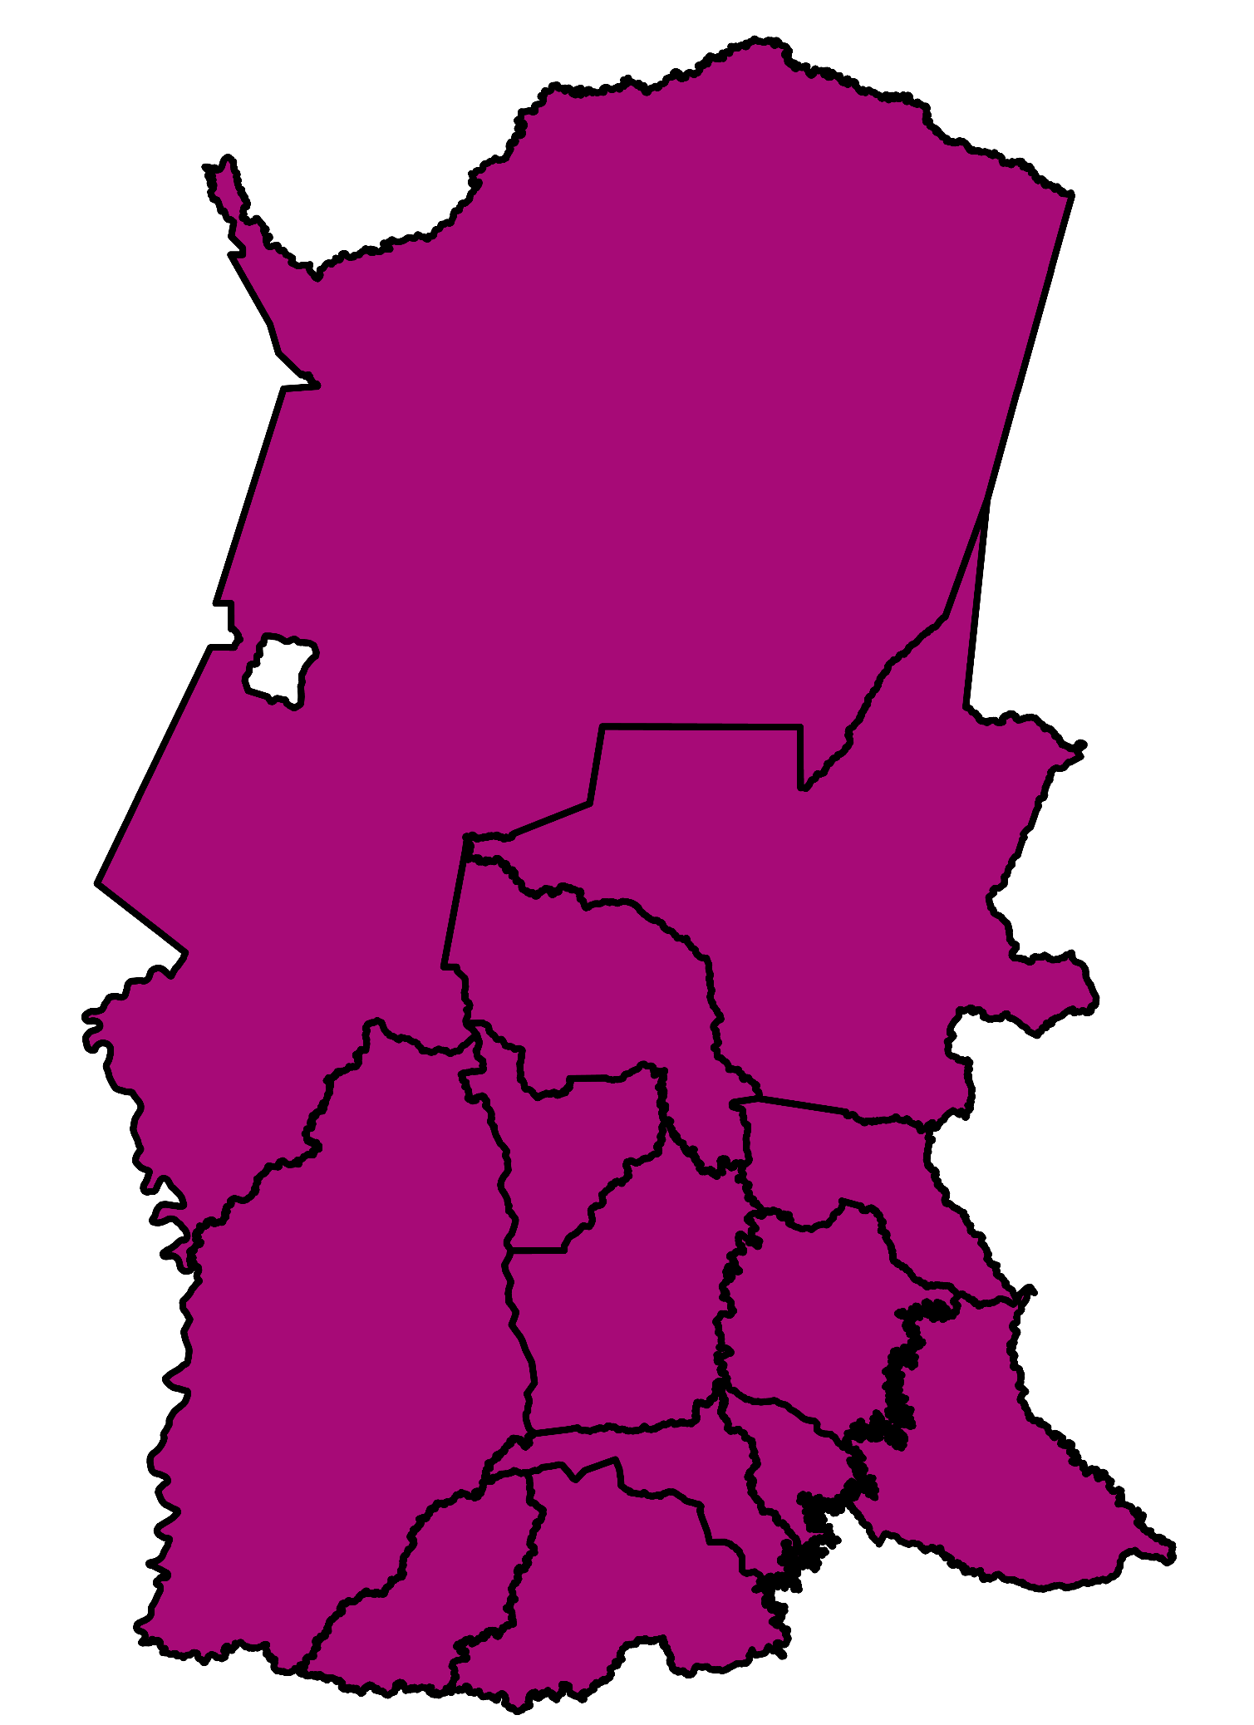
1ª SAFRA DE SOJA
Região Oeste
Municípios: Corumbá, Aquidauana, Miranda, Anastácio, Bodoquena, Porto Murtinho, Bonito, Nioaque, Maracaju, Jardim, Guia Lopes da Laguna, Caracol e Bela Vista.
Estádio fenológico:
Enchimento de grão: no momento, a regional apresenta, em sua maior parte, boa qualidade no desenvolvimento dos grãos.
Boa: grãos sadios e bem desenvolvidos.
Moderada: grãos com problemas de desenvolvimento e sanidade.
Baixa: grãos chochos.
Gráfico 05 – Condições das lavouras da região oeste
VE
V1
V2
V3
V4
V6
VN
R1
R2
R3
R4
R5
R6
R7
R8
V5
Tabela 04 – Monitoramento das lavouras da região oeste
Municípios | Soja (ha) | Produtividade média 2024/2025 (sc/ha) | Avaliação preliminar 06/03/2026 |  | Condições das lavouras
 |  |  | Menor produtividade média por talhão (sc/ha) | Maior produtividade média por talhão (sc/ha) | Bom (%) | Regular (%) | Ruim (%)
Anastácio | 27.175,51 | 43,4 | - | - | 63% | 23% | 14%
Aquidauana | 3.011,40 | 27,2 | - | - | 66% | 16% | 18%
Bela Vista | 87.790,79 | 37,8 | 42,0 | 75,0 | 50% | 25% | 25%
Bodoquena | 17.798,38 | 47,6 | - | - | 67% | 19% | 14%
Bonito | 87.888,71 | 55,7 | - | - | 70% | 17% | 13%
Caracol | 16.722,78 | 26,8 | 63,5 | 63,5 | 50% | 30% | 20%
Corumbá | 6.473,86 | 55,1 | - | - | 68% | 19% | 13%
Guia Lopes da Laguna | 34.084,92 | 50,2 | - | - | 60% | 20% | 20%
Jardim | 35.927,41 | 29,1 | - | - | 60% | 22% | 18%
Maracaju | 374.204,68 | 72,1 | - | - | 52% | 19% | 29%
Miranda | 15.409,12 | 55,5 | - | - | 69% | 18% | 13%
Nioaque | 35.617,10 | 38,6 | - | - | 61% | 21% | 18%
Porto Murtinho | 17.884,80 | 35,4 | - | - | 60% | 23% | 17%
Fonte: Aprosoja/MS - SIGA/MS Elaboração: Aprosoja/MS e Sistema Famasul
Ed. nº 650/2026 | Março

Slide 8
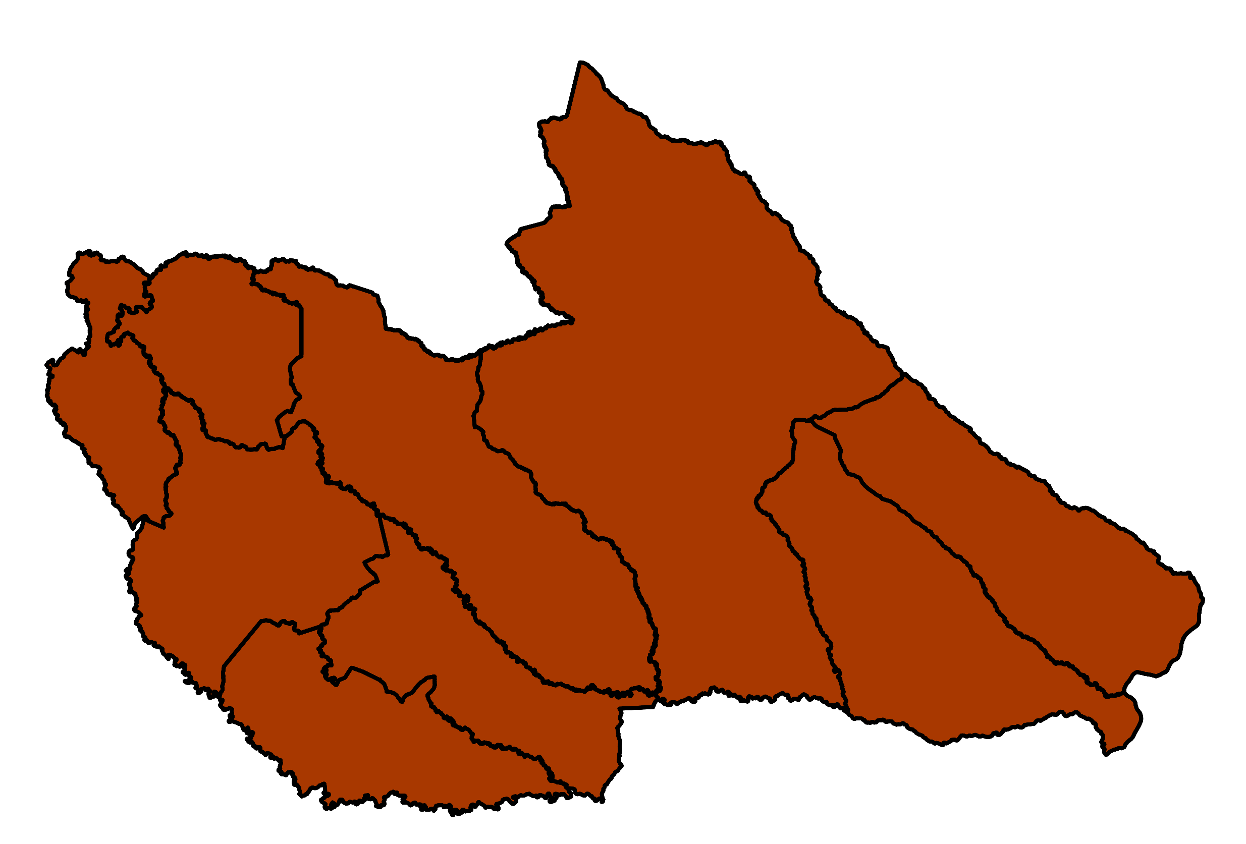
Região Centro
Municípios: Dois irmãos do Buriti, Terenos, Sidrolândia, Campo Grande, Nova Alvorada do Sul, Rio Brilhante, Ribas do Rio Pardo, Santa Rita do Pardo e Brasilândia.
Estádio fenológico:
Enchimento de grão: no momento, a regional apresenta, em sua maior parte, boa qualidade no desenvolvimento dos grãos.
Boa: grãos sadios e bem desenvolvidos.
Moderada: grãos com problemas de desenvolvimento e sanidade.
Baixa: grãos chochos.
Gráfico 06 – Condições das lavouras da região centro
1ª SAFRA DE SOJA
VE
V1
V2
V3
V4
V6
VN
R1
R2
R3
R4
R5
R6
R7
R8
V5
Tabela 05 – Monitoramento das lavouras da região centro
Municípios | Soja (ha) | Produtividade média 2024/2025 (sc/ha) | Avaliação preliminar 06/03/2026 |  | Condições das lavouras
 |  |  | Menor produtividade média por talhão (sc/ha) | Maior produtividade média por talhão (sc/ha) | Bom (%) | Regular (%) | Ruim (%)
Brasilândia | 3.415,09 | 60,0 | 90,0 | 90,0 | 75% | 15% | 10%
Campo Grande | 143.732,87 | 49,0 | - | - | 65% | 20% | 15%
Dois irmãos do Buriti | 27.888,59 | 47,2 | - | - | 70% | 20% | 10%
Nova Alvorada do Sul | 87.170,38 | 53,0 | - | - | 70% | 15% | 15%
Ribas do Rio Pardo | 48.508,24 | 53,1 | - | - | 60% | 25% | 15%
Rio Brilhante | 181.490,45 | 51,0 | 70,0 | 77,9 | 65% | 20% | 15%
Santa Rita do Pardo | 3.195,68 | 40,5 | - | - | 75% | 15% | 10%
Sidrolândia | 293.350,65 | 49,2 | 55,0 | 73,0 | 65% | 15% | 20%
Terenos | 56.392,01 | 59,9 | - | - | 70% | 20% | 10%
Fonte: Aprosoja/MS - SIGA/MS Elaboração: Aprosoja/MS e Sistema Famasul
Ed. nº 650/2026 | Março

Slide 9
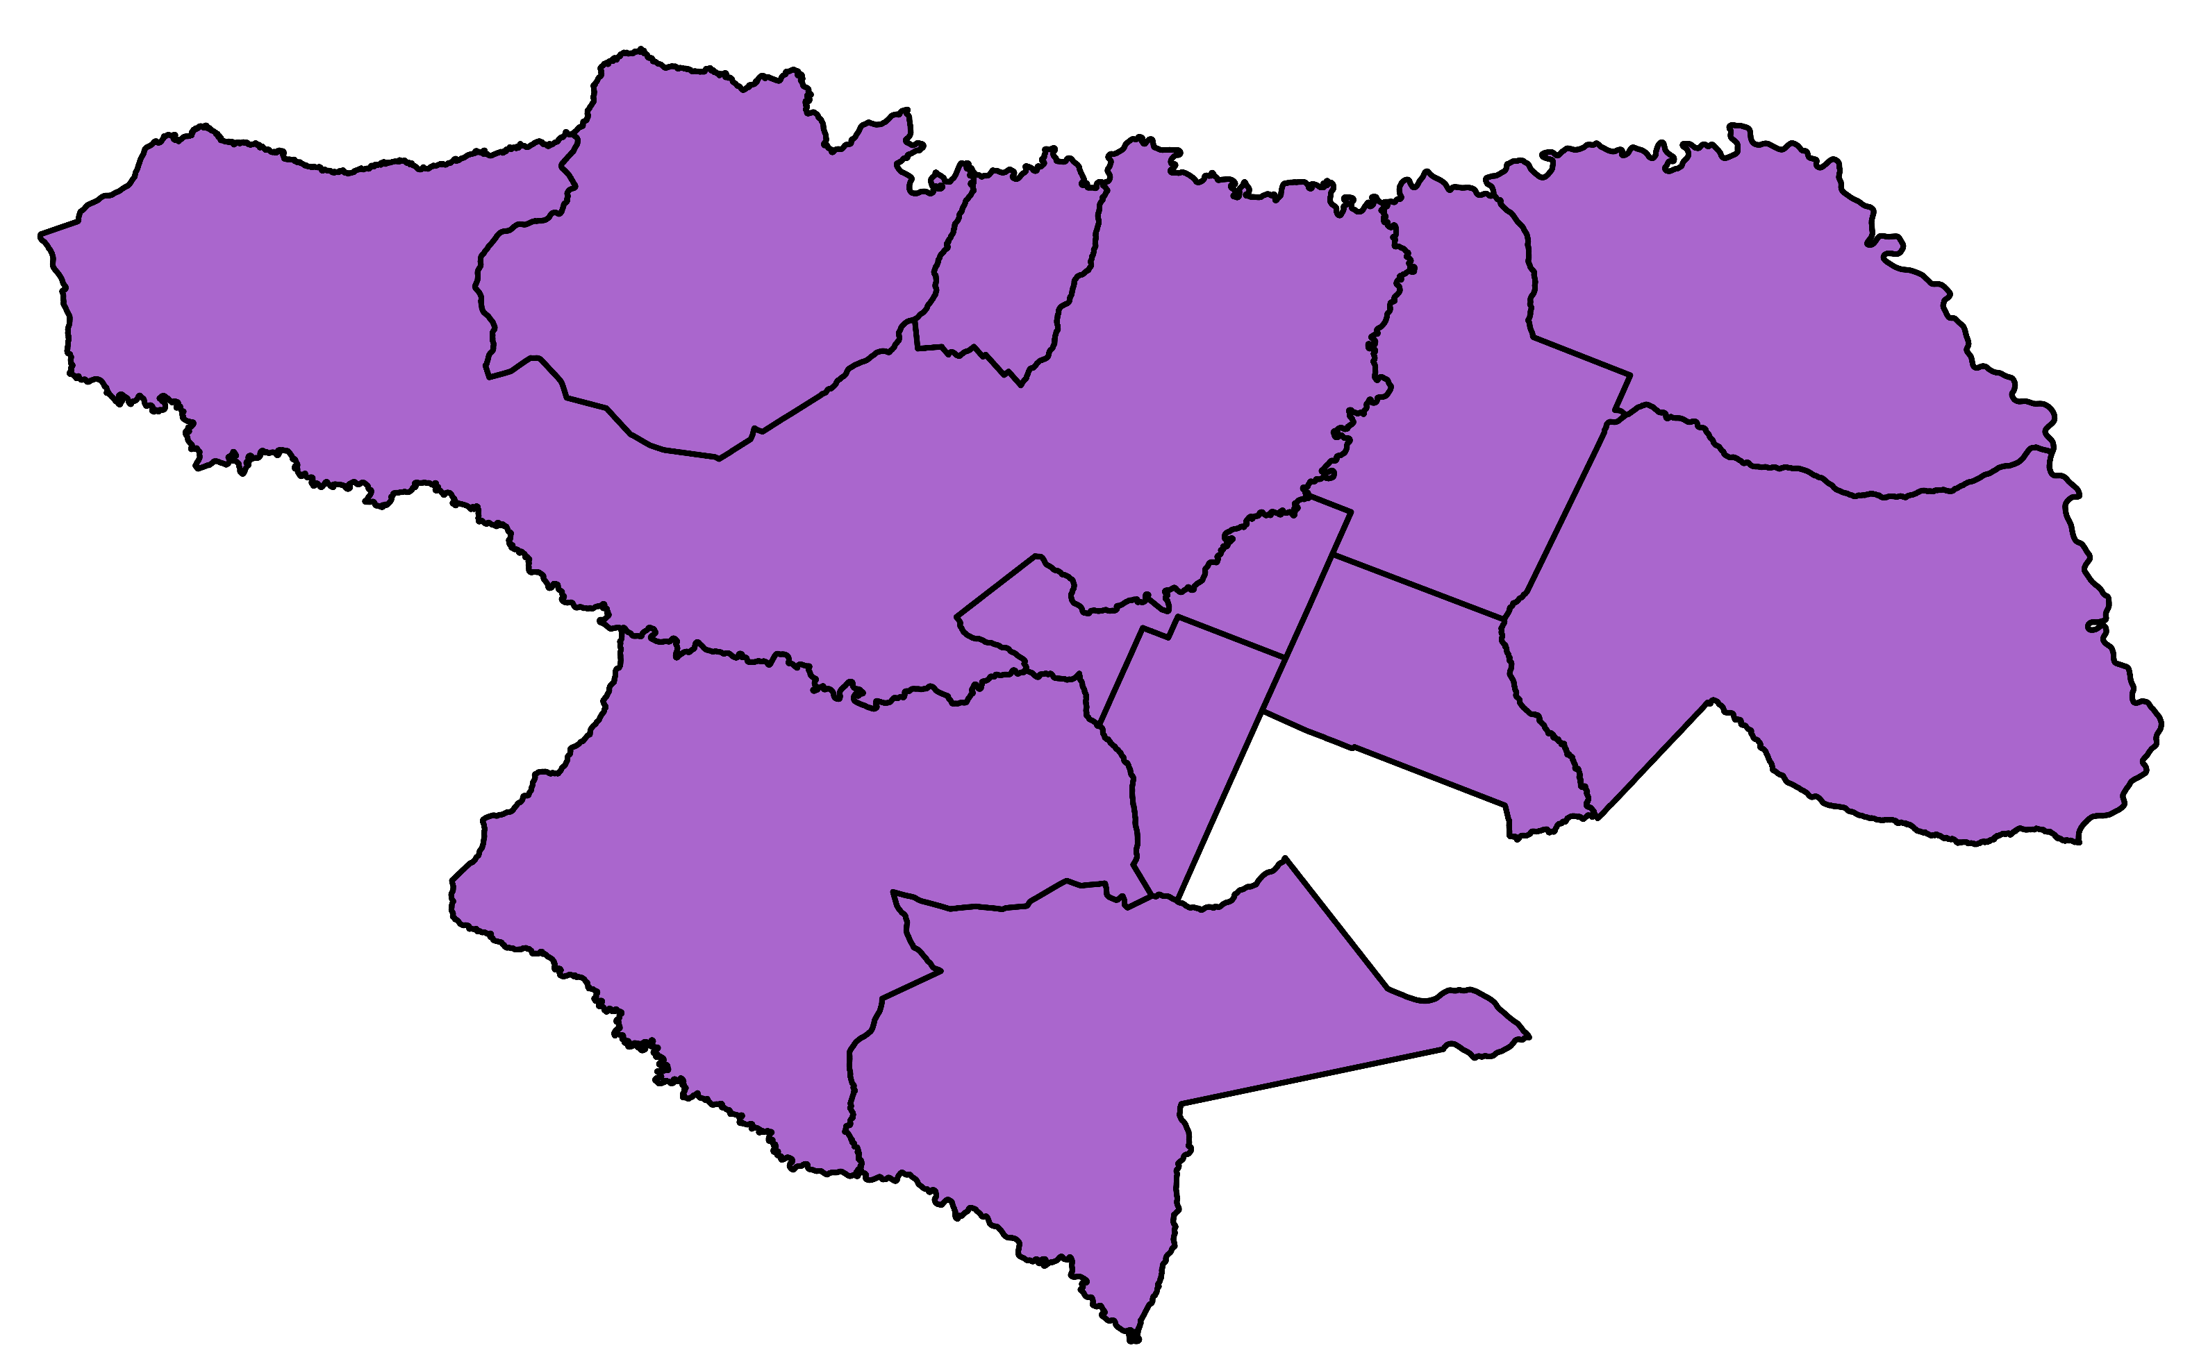
Região Sul
Municípios: Itaporã, Douradina, Dourados, Deodápolis, Angélica, Ivinhema, Glória de Dourados, Fátima do Sul, Vicentina, Caarapó e Juti.
Estádio fenológico:
Enchimento de grão: no momento, a regional apresenta, em sua maior parte, grãos com qualidade boa a moderada.
Boa: grãos sadios e bem desenvolvidos.
Moderada: grãos com problemas de desenvolvimento e sanidade.
Baixa: grãos chochos.
Gráfico 07 – Condições das lavouras da região sul
1ª SAFRA DE SOJA
VE
V1
V2
V3
V4
V6
VN
R1
R2
R3
R4
R5
R6
R7
R8
V5
Tabela 06 – Monitoramento das lavouras da região sul
Municípios | Soja (ha) | Produtividade média 2024/2025 (sc/ha) | Avaliação preliminar 06/03/2026 |  | Condições das lavouras
 |  |  | Menor produtividade média por talhão (sc/ha) | Maior produtividade média por talhão (sc/ha) | Bom (%) | Regular (%) | Ruim (%)
Angélica | 23.926,38 | 40,1 | 40,0 | 66,0 | 45% | 50% | 5%
Caarapó | 132.899,54 | 41,3 | 50,0 | 86,0 | 45% | 45% | 10%
Deodápolis | 27.337,68 | 31,7 | - | - | 40% | 50% | 10%
Douradina | 19.045,09 | 27,2 | 50,0 | 72,0 | 40% | 40% | 20%
Dourados | 264.305,20 | 40,0 | 24,0 | 75,0 | 40% | 45% | 15%
Fátima do Sul | 16.806,35 | 37,5 | 70,0 | 70,0 | 40% | 40% | 20%
Glória de Dourados | 10.146,30 | 37,1 | 54,0 | 54,0 | 40% | 45% | 15%
Itaporã | 102.105,00 | 36,4 | 45,0 | 78,0 | 40% | 40% | 20%
Ivinhema | 33.230,04 | 50,3 | - | - | 40% | 50% | 10%
Juti | 44.134,75 | 40,5 | 28,0 | 55,0 | 40% | 40% | 20%
Vicentina | 9.547,43 | 38,7 | - | - | 45% | 40% | 15%
Fonte: Aprosoja/MS - SIGA/MS Elaboração: Aprosoja/MS e Sistema Famasul
Ed. nº 650/2026 | Março

Slide 10
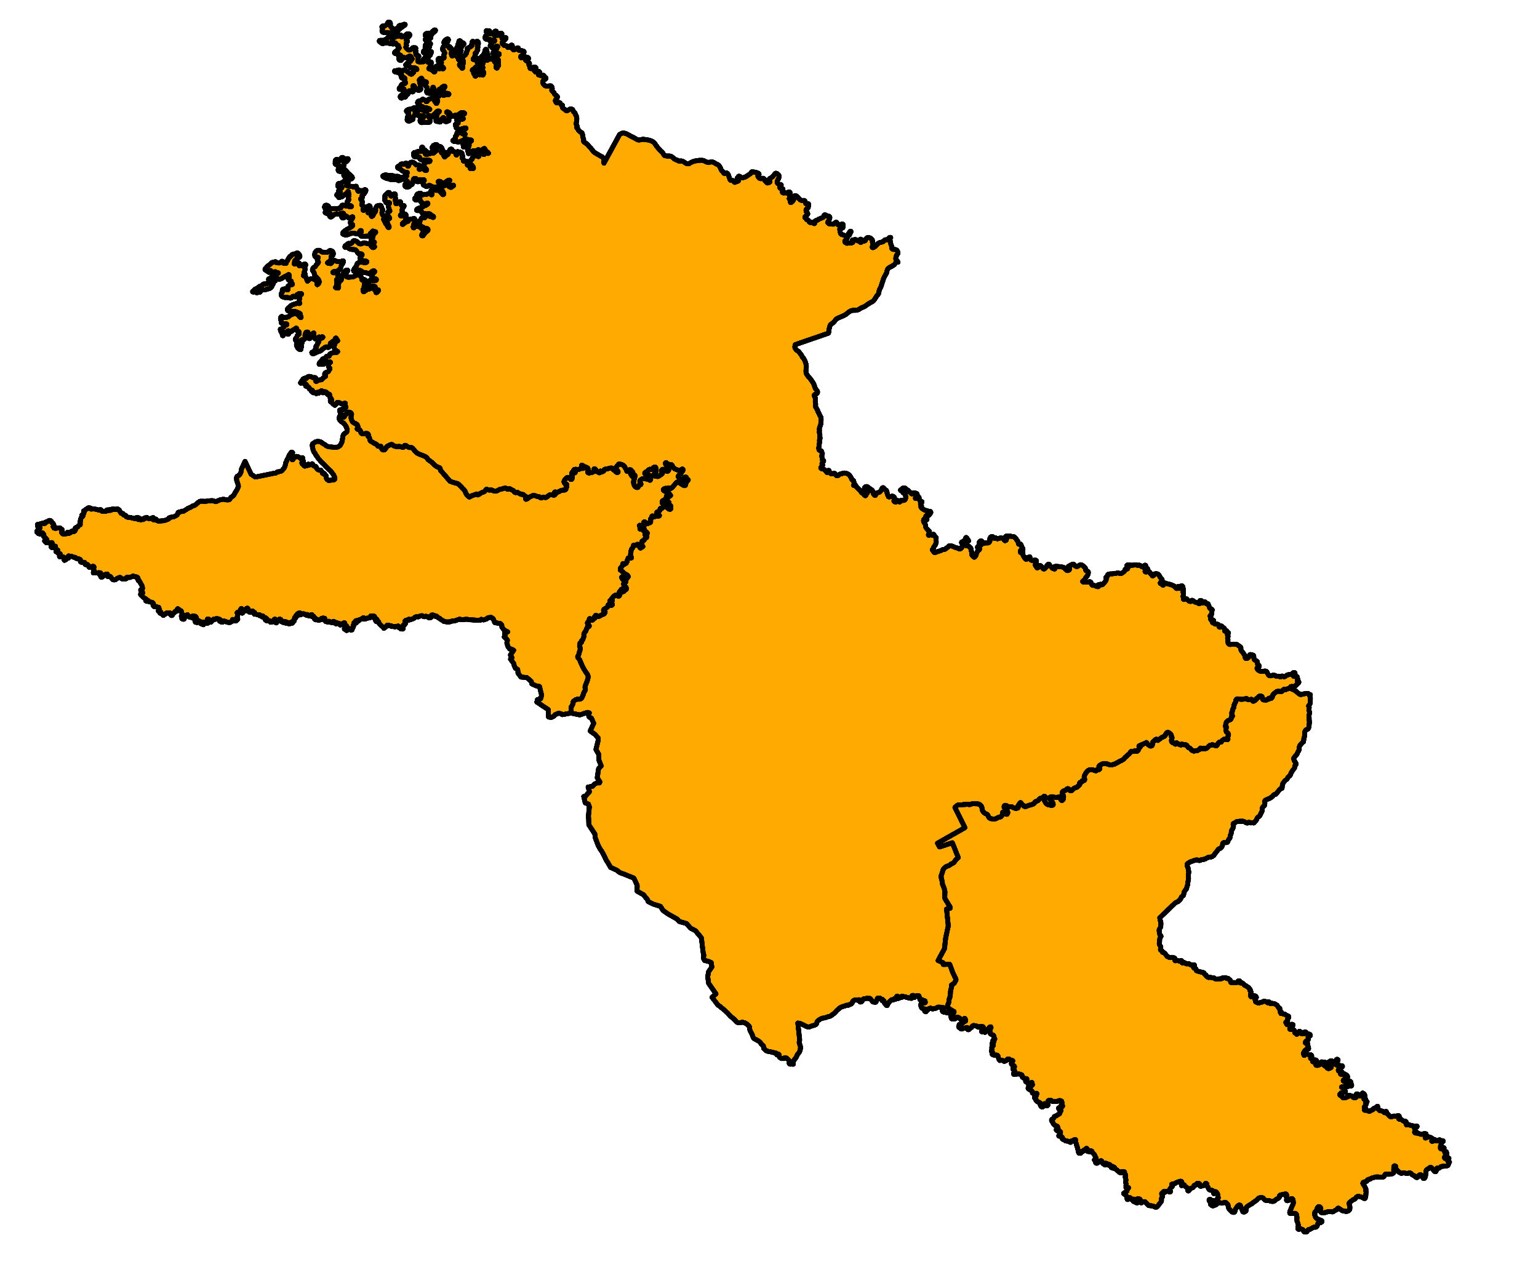
Região Sudoeste
Municípios: Antônio João, Ponta Porã e Laguna Carapã.
Estádio fenológico:
Enchimento de grão: no momento, a regional apresenta, em sua maior parte, boa qualidade no desenvolvimento dos grãos.
Boa: grãos sadios e bem desenvolvidos.
Moderada: grãos com problemas de desenvolvimento e sanidade.
Baixa: grãos chochos.
Gráfico 08 – Condições das lavouras da região sudoeste
1ª SAFRA DE SOJA
VE
V1
V2
V3
V4
V6
VN
R1
R2
R3
R4
R5
R6
R7
R8
V5
Tabela 07 – Monitoramento das lavouras da região sudoeste
Municípios | Soja (ha) | Produtividade média 2024/2025 (sc/ha) | Avaliação preliminar 06/03/2026 |  | Condições das lavouras
 |  |  | Menor produtividade média por talhão (sc/ha) | Maior produtividade média por talhão (sc/ha) | Bom (%) | Regular (%) | Ruim (%)
Antônio João | 59.746,24 | 45,6 | 47,0 | 109,0 | 60% | 25% | 15%
Ponta Porã | 368.901,22 | 49,7 | 42,0 | 88,0 | 55% | 30% | 15%
Laguna Carapã | 132.218,50 | 42,8 | 58,4 | 90,0 | 65% | 25% | 10%
Fonte: Aprosoja/MS - SIGA/MS Elaboração: Aprosoja/MS e Sistema Famasul
Ed. nº 650/2026 | Março

Slide 11
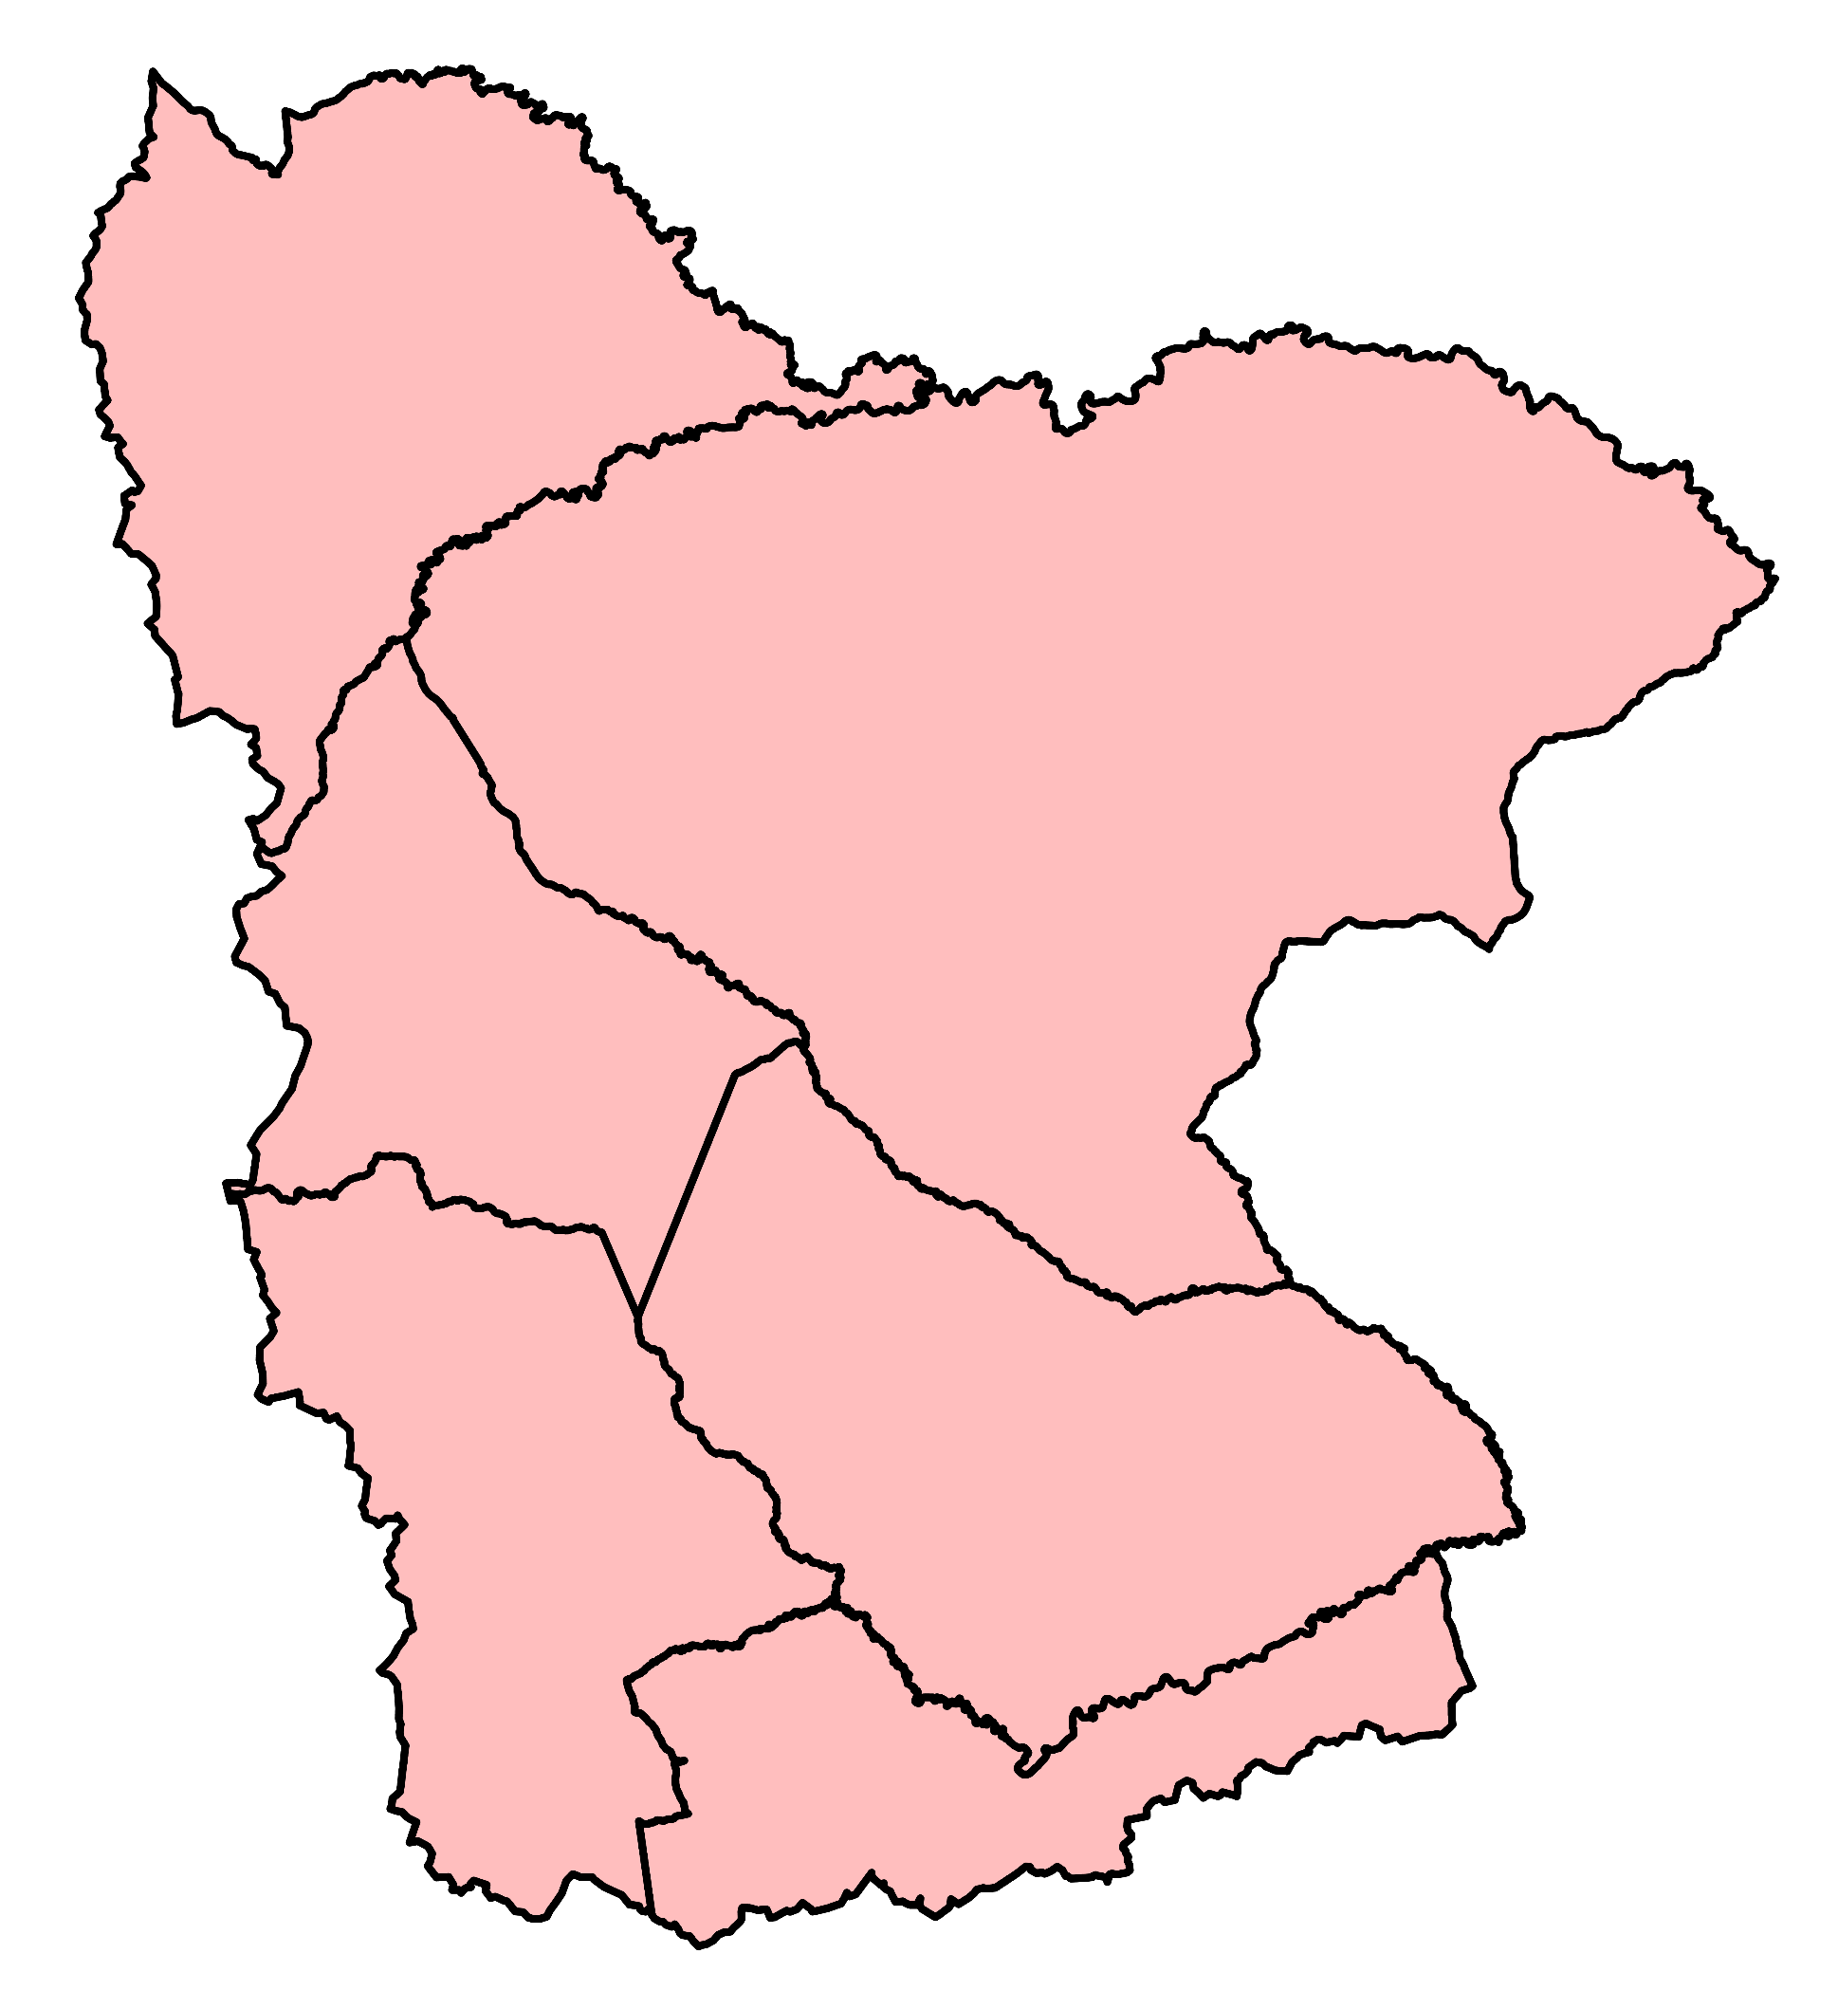
Região Sul-Fronteira
Municípios: Aral Moreira, Amambai, Coronel Sapucaia, Tacuru, Paranhos e Sete Quedas.
Estádio fenológico:
Enchimento de grão: no momento, a regional apresenta, em sua maior parte, boa qualidade no desenvolvimento dos grãos.
Boa: grãos sadios e bem desenvolvidos.
Moderada: grãos com problemas de desenvolvimento e sanidade.
Baixa: grãos chochos.
Gráfico 09 – Condições das lavouras da região sul-fronteira
1ª SAFRA DE SOJA
VE
V1
V2
V3
V4
V6
VN
R1
R2
R3
R4
R5
R6
R7
R8
V5
Tabela 08 – Condições das lavouras da região sul-fronteira
Municípios | Soja (ha) | Produtividade média 2024/2025 (sc/ha) | Avaliação preliminar 06/03/2026 |  | Condições das lavouras
 |  |  | Menor produtividade média por talhão (sc/ha) | Maior produtividade média por talhão (sc/ha) | Bom (%) | Regular (%) | Ruim (%)
Aral Moreira | 130.127,61 | 45,3 | 68,0 | 92,0 | 75% | 20% | 5%
Amambai | 154.719,08 | 32,2 | 66,0 | 70,0 | 45% | 33% | 22%
Coronel Sapucaia | 34.597,86 | 34,6 | 48,0 | 55,0 | 45% | 33% | 22%
Tacuru | 27.879,65 | 31,2 | 42,0 | 62,0 | 50% | 25% | 25%
Paranhos | 25.107,82 | 27,6 | 48,0 | 62,0 | 55% | 25% | 20%
Sete Quedas | 39.366,37 | 45,7 | 48,0 | 80,0 | 60% | 28% | 12%
Fonte: Aprosoja/MS - SIGA/MS Elaboração: Aprosoja/MS e Sistema Famasul
Ed. nº 650/2026 | Março

Slide 12
Região Sudeste
Municípios: Naviraí, Itaquiraí, Batayporã, Nova Andradina, Jateí, Eldorado, Anaurilândia, Iguatemi, Novo Horizonte do Sul, Bataguassu, Mundo Novo, Taquarussu e Japorã.
Estádio fenológico:
Enchimento de grão: no momento, a regional apresenta, em sua maior parte, boa qualidade no desenvolvimento dos grãos.
Boa: grãos sadios e bem desenvolvidos.
Moderada: grãos com problemas de desenvolvimento e sanidade.
Baixa: grãos chochos.
Gráfico 10 – Condições das lavouras da região sudeste
1ª SAFRA DE SOJA
VE
V1
V2
V3
V4
V6
VN
R1
R2
R3
R4
R5
R6
R7
R8
V5
Tabela 09 – Monitoramento das lavouras da regiãosudeste
Municípios | Soja (ha) | Produtividade média 2024/2025 (sc/ha) | Avaliação preliminar 06/03/2026 |  | Condições das lavouras
 |  |  | Menor produtividade média por talhão (sc/ha) | Maior produtividade média por talhão (sc/ha) | Bom (%) | Regular (%) | Ruim (%)
Anaurilândia | 54.646,92 | 46,1 | 58,0 | 58,0 | 55% | 35% | 10%
Bataguassu | 20.253,46 | 41,2 | 57,0 | 57,0 | 50% | 40% | 10%
Batayporã | 33.135,63 | 45,7 | 50,0 | 55,0 | 60% | 30% | 10%
Eldorado | 34.446,78 | 33,2 | 35,0 | 40,0 | 55% | 35% | 10%
Iguatemi | 65.986,82 | 30,0 | - | - | 40% | 30% | 30%
Itaquiraí | 72.316,62 | 43,4 | 49,0 | 52,0 | 60% | 30% | 10%
Japorã | 8.180,46 | 38,7 | 26,0 | 61,0 | 60% | 30% | 10%
Jateí | 35.692,26 | 50,6 | - | 60,0 | 60% | 35% | 5%
Mundo Novo | 12.788,38 | 30,6 | 40,0 | 61,0 | 65% | 25% | 10%
Naviraí | 139.561,67 | 51,4 | 52,0 | 53,0 | 70% | 20% | 10%
Nova Andradina | 64.338,88 | 49,9 | 62,0 | 62,0 | 60% | 30% | 10%
Novo Horizonte do Sul | 15.421,35 | 46,7 | 65,0 | 65,0 | 60% | 30% | 10%
Taquarussu | 9.036,86 | 43,3 | 75,0 | 75,0 | 60% | 30% | 10%
Fonte: Aprosoja/MS - SIGA/MS Elaboração: Aprosoja/MS e Sistema Famasul
Ed. nº 650/2026 | Março

Slide 13

COLHEITA DA SOJA SAFRA 2025/2026
Estimativa da Safra de Soja 2022/2023
Evolução da colheita da soja
Nos gráficos 11, 12 e 13, pode ser verificada a evolução da colheita da soja, nas regiões norte, centro e sul do estado, conforme consultas realizadas pelos técnicos junto aos produtores, sindicatos rurais e/ou empresas de assistência técnica dos municípios. Com base nas informações levantadas, até a data de 06/03/2026, a área colhida de soja acompanhada pelo Projeto SIGA-MS alcançou 63,3%.
Gráfico 11 - Colheita da soja na região norte de MS
Fonte: Aprosoja/MS - SIGA/MS Elaboração: Aprosoja/MS e Sistema Famasul
Ed. nº 650/2026 | Março
Ed. nº 491/2023| Janeiro

Slide 14
COLHEITA DA SOJA SAFRA 2025/2026
Gráfico 12 - Colheita da soja na região centro de MS
Fonte: Aprosoja/MS - SIGA/MS Elaboração: Aprosoja/MS e Sistema Famasul
Ed. nº 650/2026 | Março

Slide 15
COLHEITA DA SOJA SAFRA 2025/2026
Estimativa da Safra de Soja 2022/2023
Gráfico 13 - Colheita da soja na região sul de MS
Fonte: Aprosoja/MS - SIGA/MS Elaboração: Aprosoja/MS e Sistema Famasul
A região sul está com a colheita mais avançada, com média de 72,6%, enquanto a região centro está com 57,6% e a região norte com 35,1% de média. A área colhida até o momento, conforme estimativa do Projeto SIGA-MS, é de aproximadamente 3,035 milhões de hectares.
Ed. nº 650/2026 | Março
Ed. nº 491/2023| Janeiro

Slide 16
COLHEITA DA SOJA SAFRA 2025/2026
Estimativa da Safra de Soja 2022/2023
Gráfico 14 - Evolução da colheita da soja no estado nas últimas 5 safras
No gráfico 14 visualiza-se a evolução da colheita para o mesmo período, nas safras 2024/25 e 2025/26 no estado do Mato Grosso do Sul, em comparação com a média, máxima e mínima dos últimos 5 anos.
A porcentagem de área colhida na safra 2025/2026, encontra-se inferior em 4,3 pontos percentuais em relação à safra 2024/2025, para a data de 06 de março.
Fonte: Aprosoja/MS - SIGA/MS Elaboração: Aprosoja/MS e Sistema Famasul
Ed. nº 650/2026 | Março
Ed. nº 491/2023| Janeiro

Slide 17

ESTIMATIVA DA SAFRA DE SOJA 2025/2026
A área de soja no estado ainda está em constante crescimento, a estimativa é que a safra seja 5,9% maior em relação ao ciclo passado (2024/2025), atingindo a área de 4,794 milhões de hectares. A produtividade estimada é de 52,82 sc/ha, a média de sacas por hectare. Gerando a expectativa de produção de 15,195 milhões de toneladas. Essa perspectiva é baseada na média dos últimos 5 anos do projeto SIGA-MS.
Alguns fatores que devem ser observados:
Após um cenário otimista em dezembro de 2025, quando mais de 75% das lavouras de soja no Mato Grosso do Sul apresentavam boas condições, o mês de janeiro e fevereiro registrou uma piora acentuada. O agravamento foi motivado por um período de estiagem e temperaturas elevadas, com os maiores prejuízos concentrados na região sul do estado.
Veranicos severos na região sul do estado causaram significativos danos à agricultura. Os levantamentos de campo da última semana de janeiro apontam que mais de 640 mil hectares já foram impactados, com períodos de estiagem superiores a 20 dias em determinadas localidades. Destaca-se os municípios de Dourados, Ponta Porã, Maracaju e Amambai como os mais impactados pela seca.
Com oito semanas após o início da colheita, Mato Grosso do Sul colheu mais da metade da área estimada pelo projeto SIGA-MS. Após um começo lento, as operações ganharam ritmo a partir da terceira semana de fevereiro. Somente na primeira semana do mês de março, houve um avanço de 19,40%, equivalente a 930 mil hectares.
Ed. nº 650/2026 | Março

Slide 18

PLANTIO DO MILHO 2ª SAFRA 2025/2026
Evolução do plantio de milho
Nos gráficos 15, 16 e 17, pode ser verificada a evolução do plantio de milho, nas regiões norte, centro e sul do estado, conforme consultas realizadas pelos técnicos junto a produtores, sindicatos rurais e/ou empresas de assistência técnica dos municípios. Com base nas informações levantadas, na data de 06/03/2026, a área plantada acompanhada pelo Projeto SIGA-MS alcançou 65,7%.
Gráfico 15 – Plantio do milho na região norte de MS
Fonte: Aprosoja/MS - SIGA/MS Elaboração: Aprosoja/MS e Sistema Famasul
Ed. nº 650/2026 | Março

Slide 19
PLANTIO DO MILHO 2ª SAFRA 2025/2026
Gráfico 16 - Plantio do milho na região centro de MS
Fonte: Aprosoja/MS - SIGA/MS Elaboração: Aprosoja/MS e Sistema Famasul
Ed. nº 650/2026 | Março

Slide 20
PLANTIO DO MILHO 2ª SAFRA 2025/2026
Gráfico 17 - Plantio do milho na região sul de MS
Fonte: Aprosoja/MS - SIGA/MS Elaboração: Aprosoja/MS e Sistema Famasul
A região sul está com o plantio mais avançado, com média de 70,6%, enquanto a região norte está com 61,3% e a região centro com 51,7% de média. A área plantada até o momento, conforme estimativa do Projeto SIGA-MS, é de aproximadamente 1,449 milhão de hectares.
Ed. nº 650/2026 | Março

Slide 21
PLANTIO DO MILHO 2ª SAFRA 2025/2026
No gráfico 18 visualiza-se a evolução do plantio para o mesmo período, nas safras 2024/25 e 2025/26 no estado do Mato Grosso do Sul, em comparação com a média, máxima e mínima dos últimos 5 anos.
A porcentagem de área plantada na 2ª safra 2025/2026, encontra-se superior em 7,8 pontos percentuais em relação à 2ª safra 2024/2025, para a data de 6 de março.
Gráfico 18 - Evolução do plantio de milho no estado nas últimas 5 safras
Fonte: Aprosoja/MS - SIGA/MS Elaboração: Aprosoja/MS e Sistema Famasul
Ed. nº 650/2026 | Março

Slide 22
ESTIMATIVA DA 2ª SAFRA DE MILHO 2025/2026
A estimativa aponta que a 2ª safra terá uma área cultivada de 2,206 milhões de hectares. A produtividade média esperada é de 84,2 sacas por hectare, alinhada à produtividade média observada nas últimas cinco safras do estado. Com base nesses números, a expectativa é de uma produção total de 11,139 milhões de toneladas.
Alguns fatores que devem ser observados:
A estimativa para a safra atual aponta para um aumento de 3,0% na área plantada, mas há uma redução na produtividade e no volume total de produção. Em comparação com o ciclo anterior, a produtividade deve ser inferior em 22,4% e a produção em 20,1%. Essa estimativa leva em consideração o desempenho das últimas cinco safras e faz a comparação direta com o resultado do ciclo anterior. O fato de a segunda safra 2024/2025 ter tido uma produção excelente ajuda a explicar por que a estimativa para este novo ciclo é inferior.
A atual segunda safra de milho deve ocupar aproximadamente 46% da área destinada à soja no estado, uma redução significativa em comparação aos 75% que já ocupou anteriormente. O milho tem se destinado as áreas com menor risco climático, já as demais áreas devem ser ocupadas com sorgo, milheto, pastagem e outras culturas alternativas de segunda safra.
Na primeira semana de março, mais da metade da área estimada pelo projeto SIGA‑MS já havia sido plantada em Mato Grosso do Sul. O ritmo de plantio começou a se intensificar a partir da terceira semana do mês fevereiro. Somente na última semana, houve um avanço de 19,9%, o que corresponde a aproximadamente 440 mil hectares.
Ed. nº 650/2026 | Março

Slide 23



4,794
Milhões de ha
52,82
Sc/ha
15,195
Milhões de Ton.
108,64
R$ /sc*
%
Safra 2025/26
2,206
Milhões de ha
84,2
Sc/ha
11,139
Milhões de Ton.
51,07
R$ /sc*
%
Safra 2025/26
*Preço disponível
Ed. nº 00/2020 | Março

Slide 24
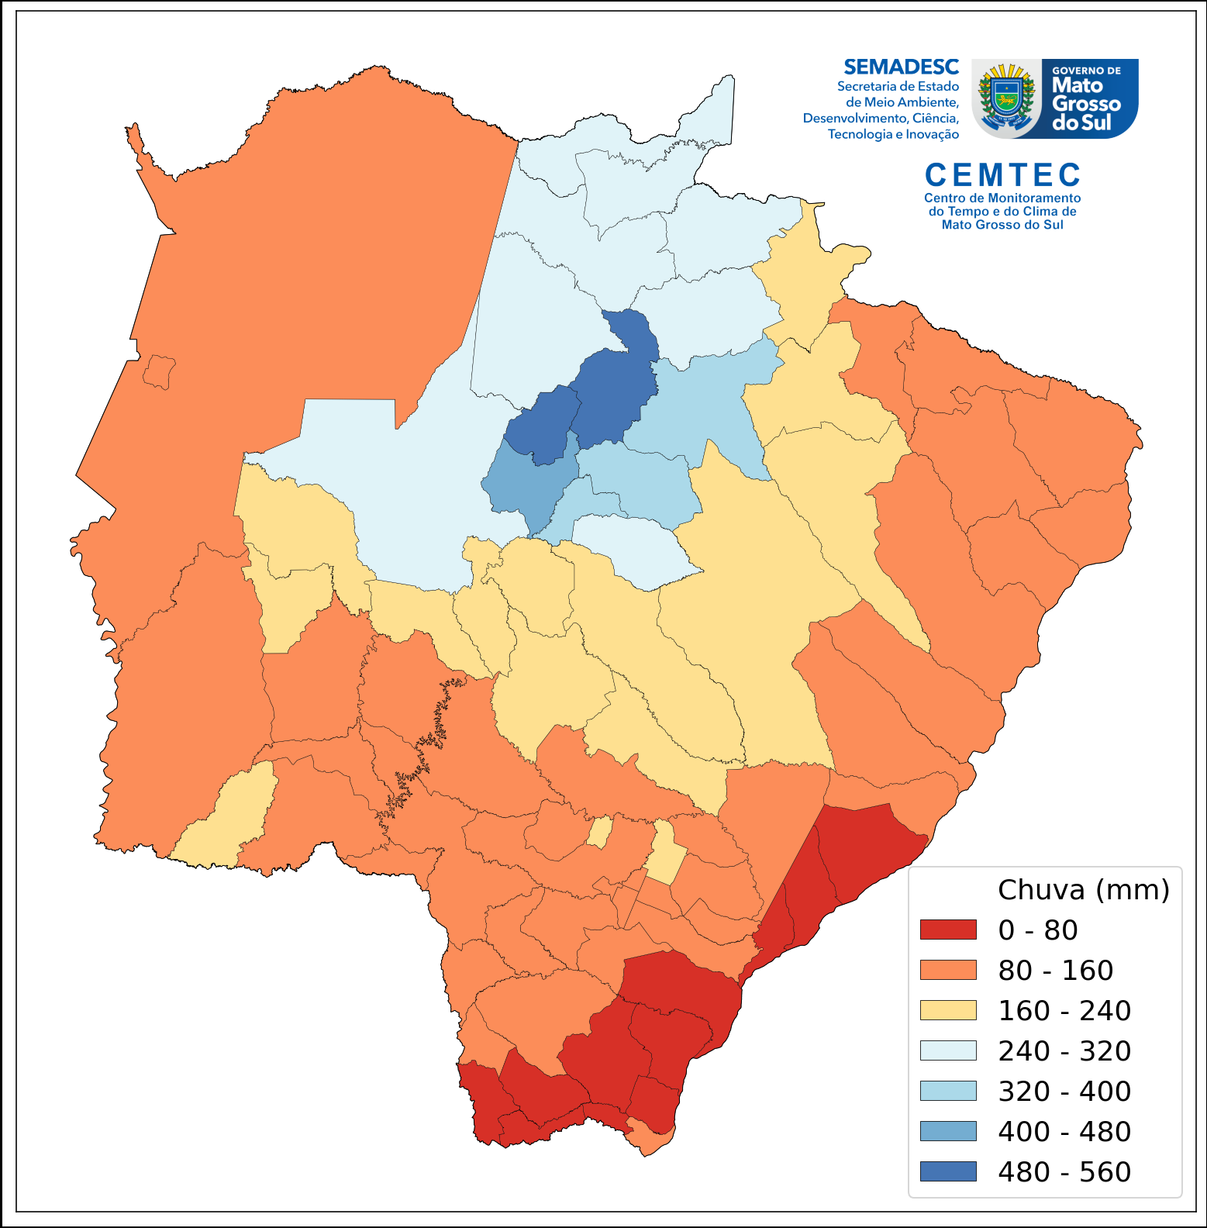
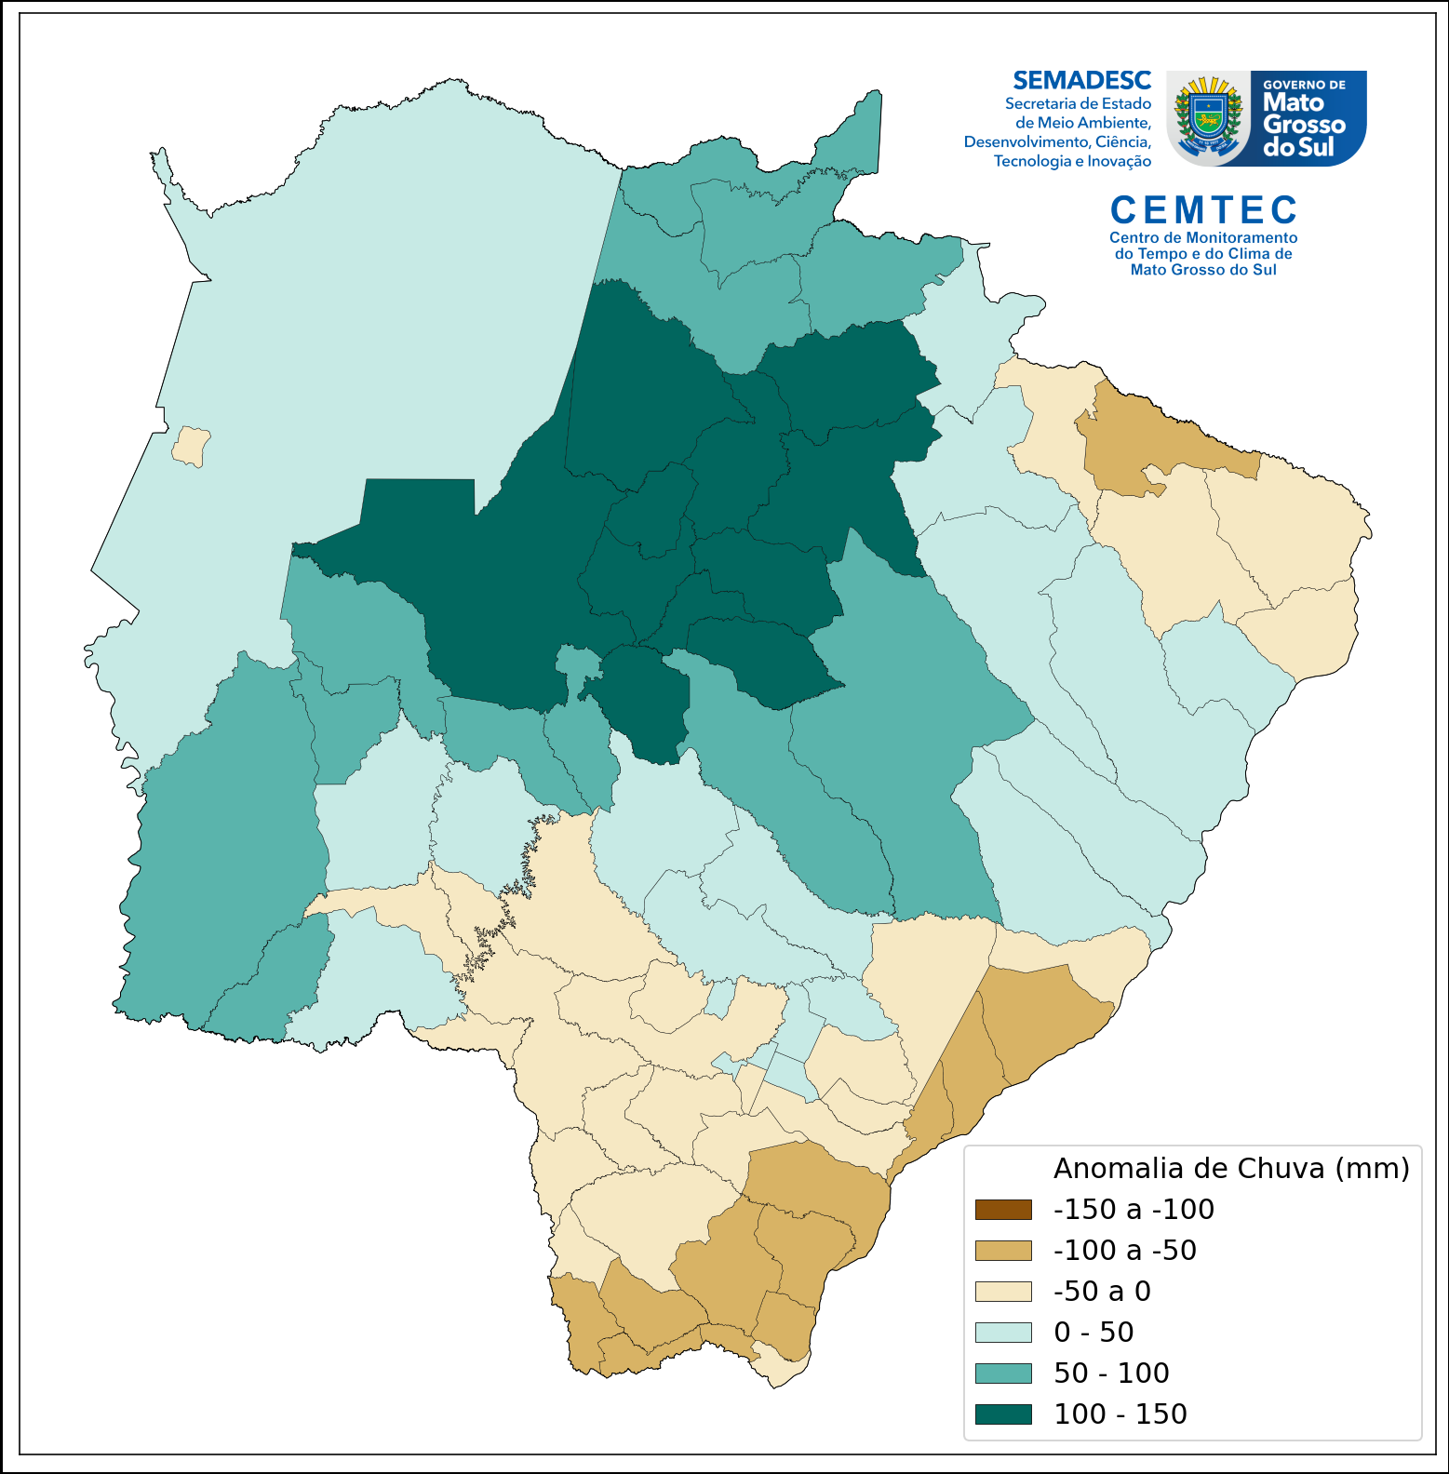

Análises da precipitação observada (mm) no mês de fevereiro de 2026
PRECIPITAÇÃO OBSERVADA (MM) NO MÊS DE FEVEREIRO
A partir da análise de dados espaciais, derivados de satélites, observa-se que, em fevereiro de 2026, grande parte do estado de Mato Grosso do Sul registrou volumes de precipitação acima da média climatológica, conforme evidenciado no mapa de anomalia (Figura 03). Os valores de chuva acumulada variaram entre 160 e 560 mm em grande parte da área analisada. Por outro lado, a região do extremo sul registrou os menores volumes, com acumulados entre 0 e 80 mm, configurando condição de precipitação abaixo da média histórica (Figura 02).
Figura 02 – Precipitação acumulada
Figura 03 – Anomalia de chuvas
Fonte: MERGE/INPE. Elaboração: CEMTEC/SEMADESC.
Fonte: MERGE/INPE. Elaboração: CEMTEC/SEMADESC.
Ed. nº 650/2026 | Março

Slide 25
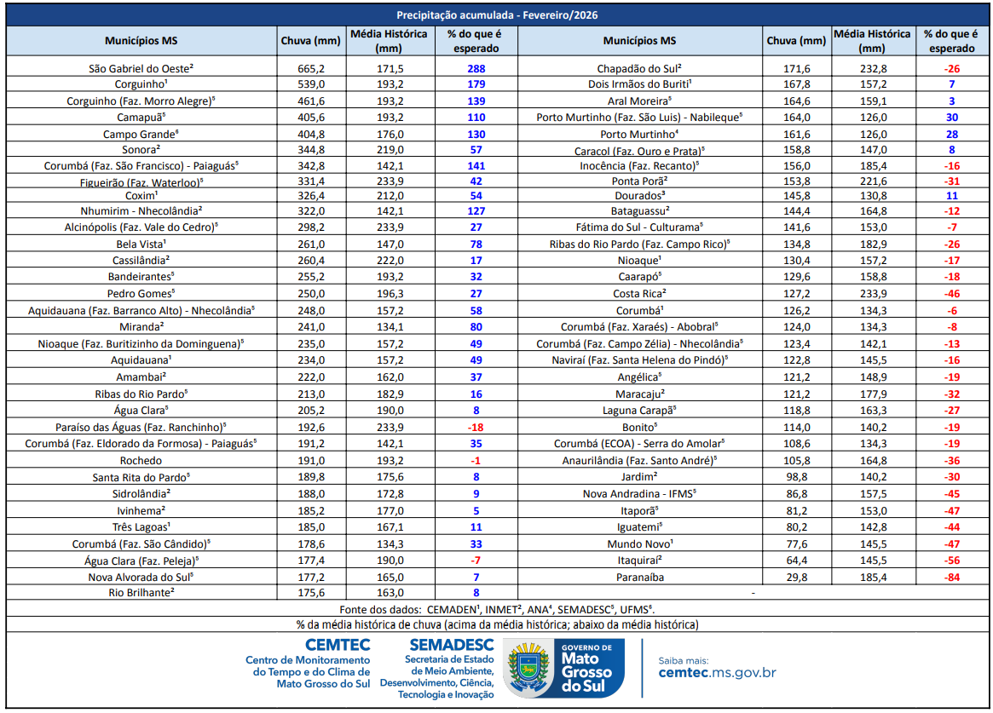
Dados observados de precipitação acumulada (mm) no mês de fevereiro de 2026
PRECIPITAÇÃO ACUMULADA NO MÊS DE
FEVEREIRO
Na Tabela 10 são mostrados os valores observados de precipitação acumulada mensal (mm) nas estações meteorológicas do INMET, EMBRAPA e da SEMADESC e dos pluviômetros automáticos do CEMADEN. O mês foi caracterizado por volumes expressivos de precipitação na maior parte do território estadual, com acumulados variando entre 160 mm e 560 mm em amplas áreas. Em particular, o município de São Gabriel do Oeste se destacou, com um acumulado de 665,2 mm, volume 288% acima da média histórica. Durante o mês de fevereiro, 55% das estações monitoradas registraram precipitação acima da normal. Já na região extremo sul, os volumes observados ficaram abaixo da média climatológica.
Tabela 10 – Precipitação acumulada mensal (mm) observada no mês de fevereiro de 2026
Fonte: INMET/ CEMADEN Elaboração: CEMTEC/SEMADESC
Ed. nº 650/2026 | Março

Slide 26
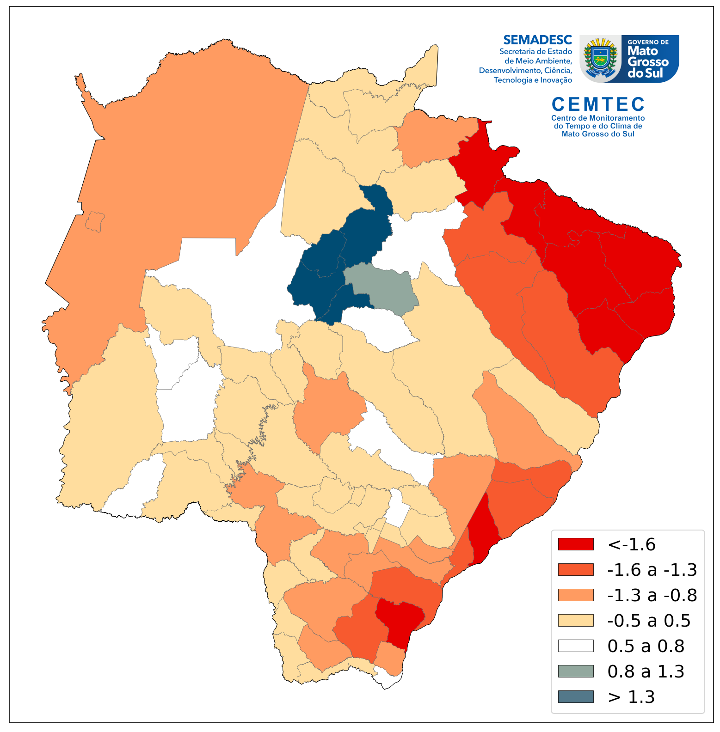
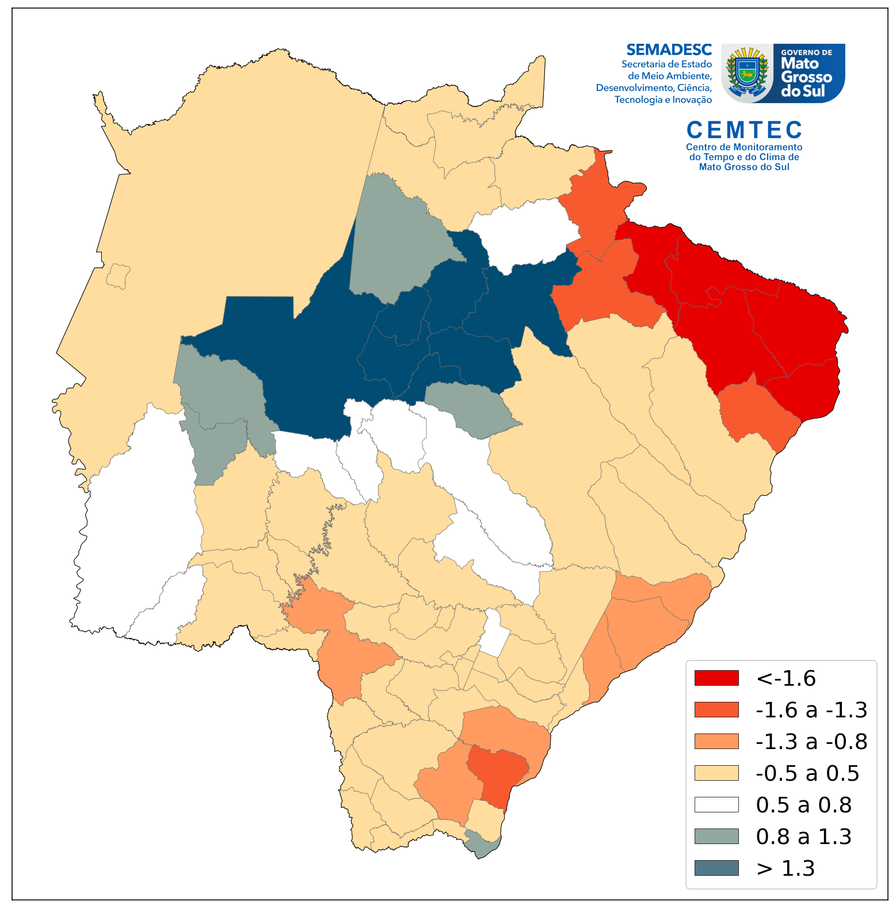
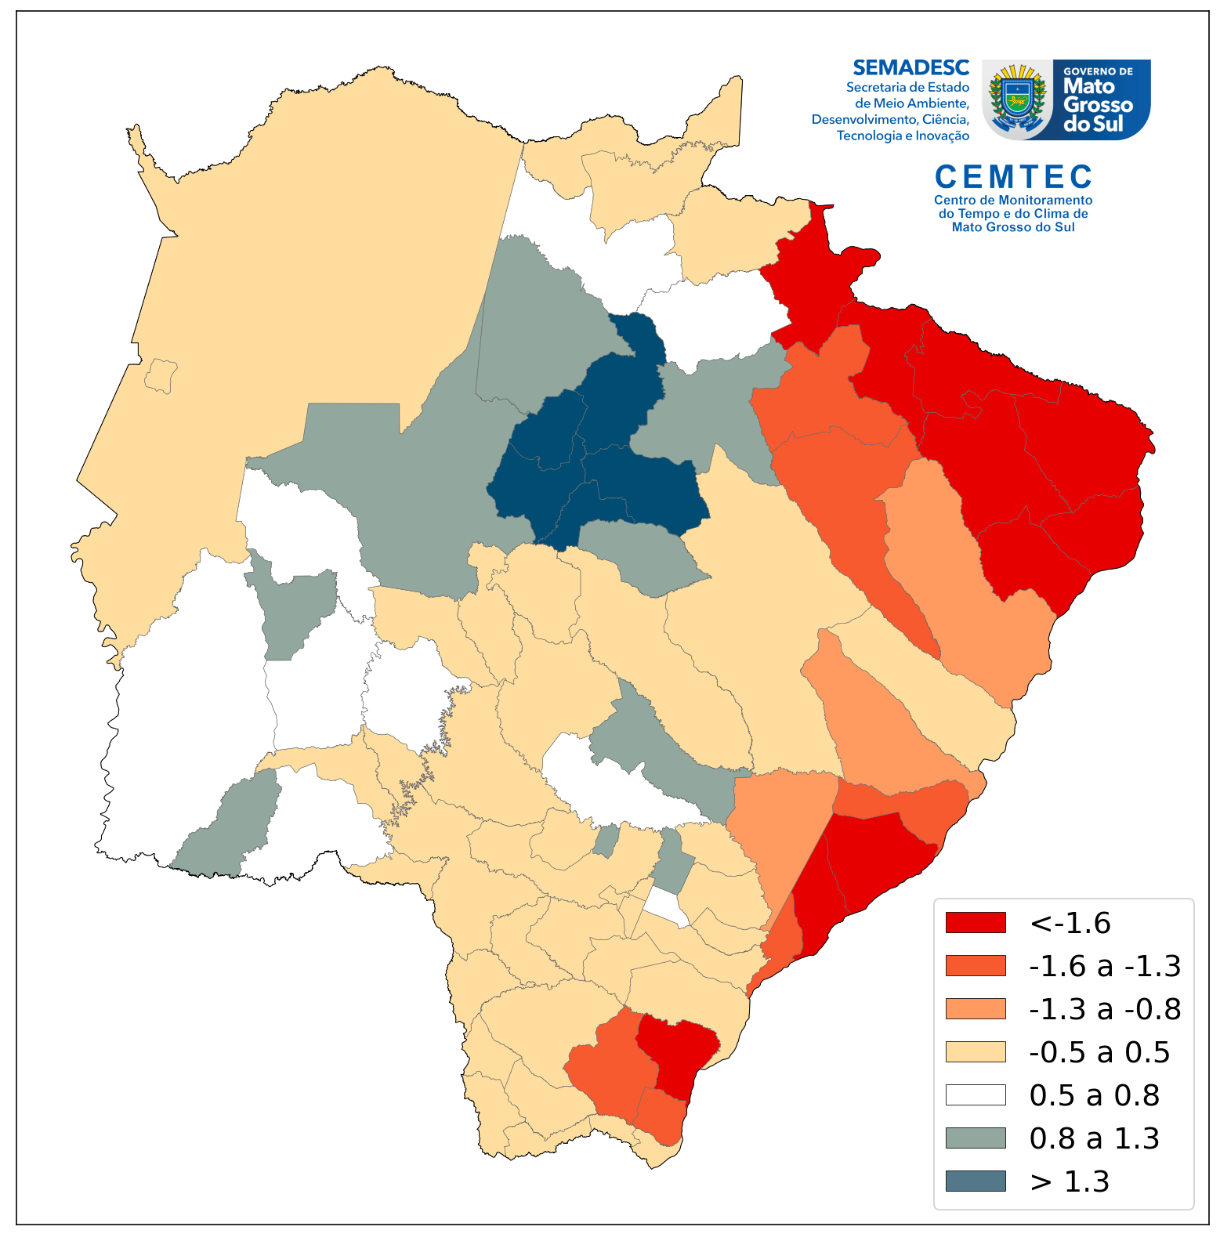
Índice padronizado de precipitação (SPI) no mês de fevereiro de 2026
ÍNDICE PADRONIZADO DE PRECIPITAÇÃO (SPI) NO MÊS DE
FEVEREIRO
Na Figura 04 é apresentado o Índice de Precipitação Padronizado (SPI) nas escalas de 3, 6 e 12 meses para o mês de Janeiro de 2026, indicador amplamente utilizado para identificar e monitorar condições de seca em diferentes horizontes temporais. De modo geral, observou-se atenuação das condições de seca em relação ao mês anterior, principalmente nas regiões centro-norte. Entretanto, persistem áreas com déficit pluviométrico no bolsão e leste do estado, com SPI inferior a -1,3 em diferentes escalas (3, 6 e 12 meses).
Figura 04 - Índice Padronizado de Precipitação (SPI).
(SPI-6)
(SPI-3)
(SPI–12)
Fonte: MERGE/CPTEC/INPE. Elaboração: CEMTEC/SEMADESC.
Ed. nº 650/2026 | Março

Slide 27
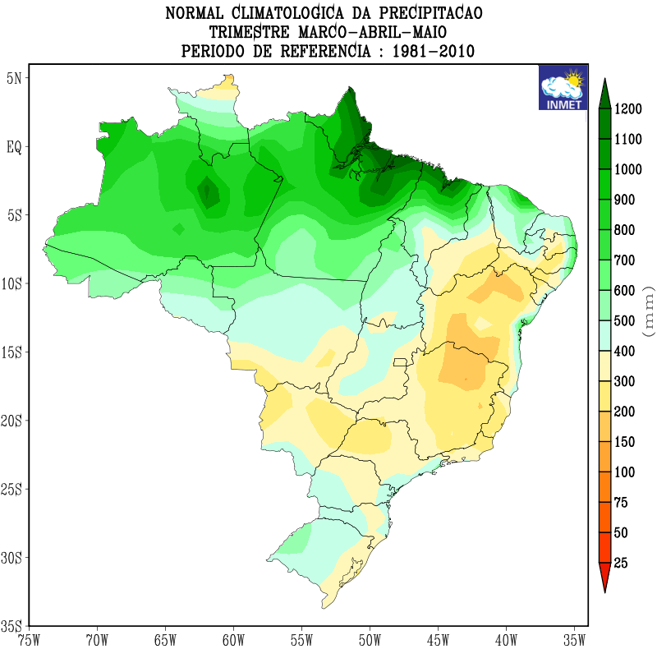
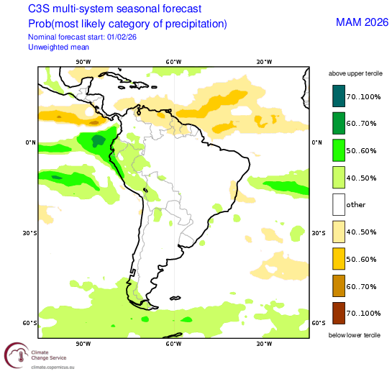
Prognóstico de precipitação total para os próximos meses
PROGNÓSTICO PRÓXIMOS MESES
Nas Figuras 05 e 06, são apresentadas a prognóstico da precipitação e a probabilística da precipitação. A média histórica da precipitação acumulada, ou seja, a chuva que é esperada para o trimestre de Março-Abril-Maio (MAM) conforme os dados históricos baseados em períodos de 30 anos. Sob condições normais, a precipitação varia entre 200 a 400 mm na maior parte do estado, elevando-se para 400 a 500 mm nas regiões sul, sudeste e sudoeste. De acordo com o modelo ensemble da Copernicus (Figura 6), a tendência climática para o trimestre Março-Abril-Maio de 2026 indica um padrão de irregularidade espacial das chuvas em Mato Grosso do Sul. Contudo, a tendência predominante para o trimestre é de que os acumulados totais fiquem abaixo da média histórica na maior parte do território estadual.
Figura 05 – Prognóstico da precipitação (MAM)
Figura 06 – Previsão probabilística da precipitação (MAM)
Fonte: INMET e Copernicus.
Ed. nº 650/2026 | Março

Slide 28
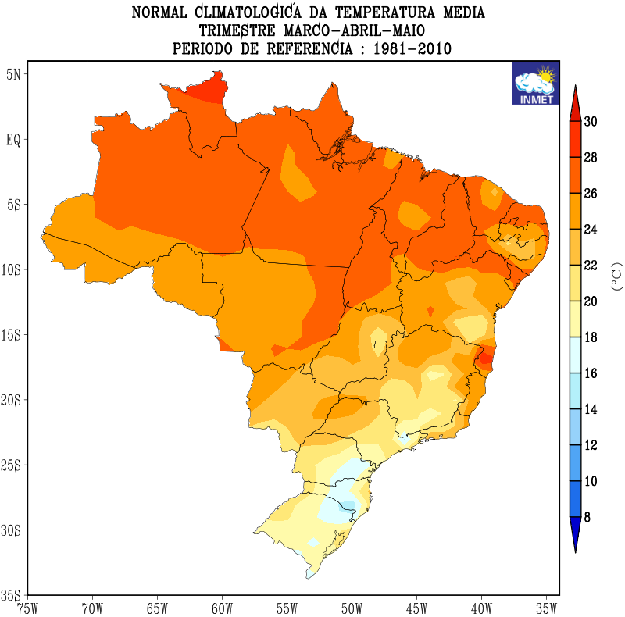
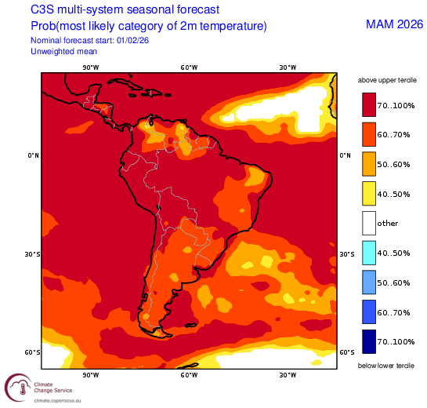
Prognóstico de temperatura do ar para os próximos meses
PROGNÓSTICO PRÓXIMOS MESES
Nas Figuras 07 e 08, são apresentadas o prognóstico da temperatura e a probabilística da temperatura. Climatologicamente, em grande parte do estado, as temperaturas médias variam entre 22-26°C. Por outro lado, na região extremo sul, as temperaturas variam entre 20-22°C no trimestre de MAM. De acordo com o modelo ensemble da Copernicus (Figura 8), a tendência climática para o trimestre Março-Abril-Maio de 2026 indica temperaturas do ar próxima ou ligeiramente acima da média histórica. Dessa forma, a previsão aponta para um trimestre com condições mais quentes que o normal em Mato Grosso do Sul.
Figura 07 – Prognóstico da Temperatura (MAM)
Figura 08 – Previsão probabilística da temperatura (MAM)
Fonte: INMET e Copernicus.
Ed. nº 650/2026 | Março

Slide 29
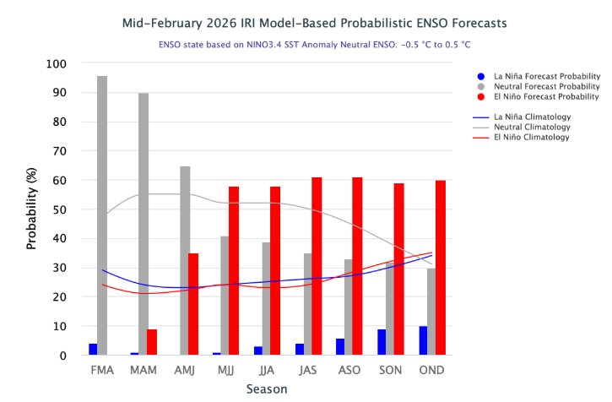
Previsão Probabilística do El Niño Oscilação Sul (ENOS)
EFEITOS CLIMÁTICOS
Em relação à previsão do fenômeno El Niño Oscilação Sul (ENOS), os modelos climáticos indicam aproximadamente 90% de probabilidade de manutenção de condições de neutralidade durante o trimestre Março–Abril–Maio de 2026 (Gráfico 19). Apesar do predomínio do cenário neutro nesse período, já há indícios de intensificação gradual das condições de El Niño, sobretudo a partir do trimestre Julho–Agosto–Setembro de 2026, o que poderá favorecer a ocorrência de episódios de ondas de calor. Ressalta-se que o ENOS não atua de forma isolada e constitui apenas uma das forçantes climáticas relevantes. No caso de Mato Grosso do Sul, sua influência ocorre de maneira indireta, modulando as condições climáticas regionais em interação com outros fatores atmosféricos e oceânicos de grande escala.
Gráfico 19 - Previsão probabilística do El Niño Oscilação Sul (ENOS) trimestral
Probabilidade (%)
Trimestre
Fonte: CPC/IRI.
Ed. nº 650/2026 | Março

Slide 30
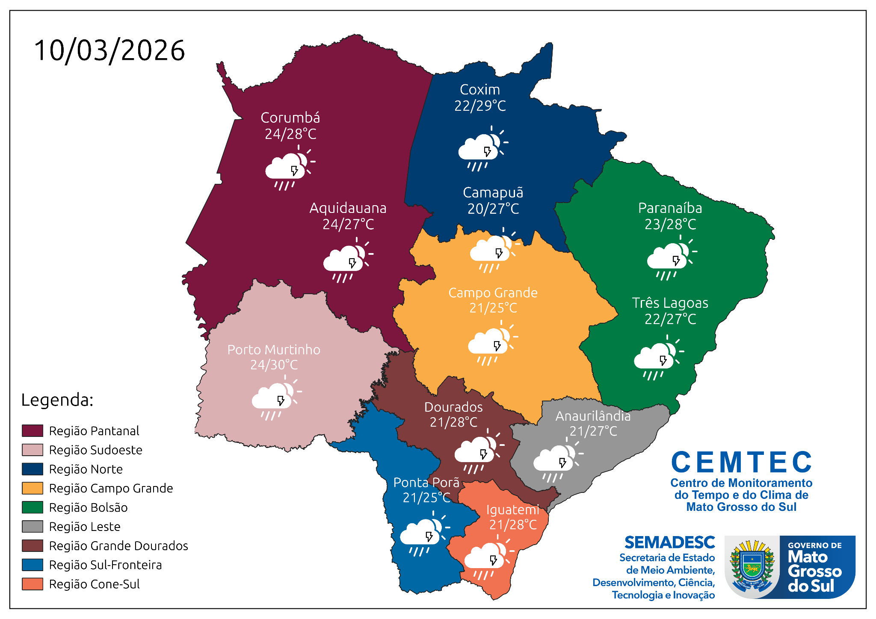



Previsão do tempo para o estado do Mato Grosso do Sul
TEMPO
Segunda (09/03) a Sexta-Feira (13/03): A previsão indica uma semana com tempo mais instável em Mato Grosso do Sul, associada a temperaturas mais amenas quando comparadas às registradas na última semana. As temperaturas máximas tendem a permanecer abaixo dos 30°C na maior parte das regiões do estado. Na região sudoeste, as temperaturas tendem estar mais altas com valores que podem atingir 29-32°C.
A atuação do fluxo de ar quente e úmido, combinada com a presença de sistemas de baixa pressão atmosférica, favorece a formação de áreas de instabilidade, aumentando a frequência das chuvas ao longo desta semana. Há previsão de acumulados significativos de chuva, que podem ultrapassar os 40 a 50 mm em 24 horas. De forma pontual, não se descartam chuvas mais intensas e tempestades, que podem vir acompanhadas de descargas elétricas atmosféricas e rajadas de vento. Os ventos atuam do quadrante leste com velocidades que variam entre 30-50 km/h, com possibilidade de rajadas pontuais superiores a 50 km/h.
Figura 09 - Previsão do tempo para o Mato Grosso do Sul
Fonte: Modelos ECMWF e GFS. Elaboração: CEMTEC/SEMADESC.
Ed. nº 650/2026 | Março

Slide 31
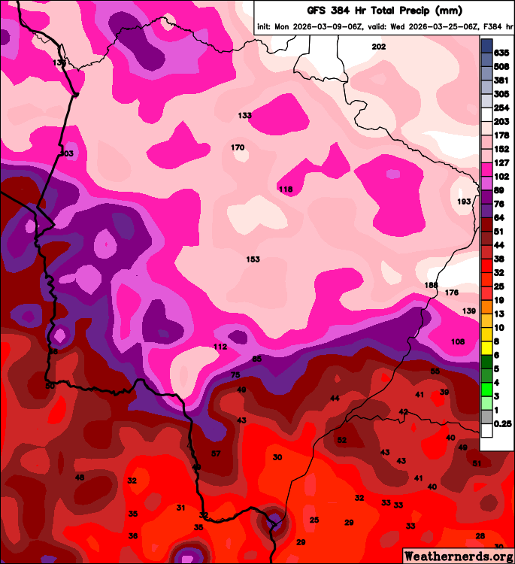
Previsão do tempo estendida para o estado
TEMPO
Figura 10 - Precipitação acumulada prevista do modelo GFS
Fonte: Weathernerds.
A Figura 10 mostra o acumulado de precipitação previsto pelo modelo GFS entre os dias 09 a 25 de março de 2026. De acordo com a análise, esperam-se acumulados de chuva acima de 100 mm, com destaque para as regiões centro-norte, oeste, sul/sudoeste e nordeste do estado de Mato Grosso do Sul. Para informações da previsão climática para os próximos meses, acompanhe neste link: https://www.cemtec.ms.gov.br/previsao-climatica/.
Ed. nº 650/2026 | Março

Slide 32

DIRETORIA FAMASUL - 2025/2029
Marcelo Bertoni
Presidente
Mauricio Koji Saito
Vice-presidente
Frederico Borges Stella
1º Tesoureiro
Fábio Olegário Caminha
1º Secretário
Lucas Galvan
Superintendente do Senar - AR/MS

Slide 33
APROSOJA/MS - 2024/2026
Diretoria Executiva
Jorge Michelc
Diretor presidente
Andre Figueiredo Dobashi
Diretor vice-presidente
Paulo Renato Stefanello
Diretor administrativo
Pompilio Rocha Silva
2º Diretor administrativo
Fábio Olegário Caminha
Diretor financeiro
Malena de Jesus Oliveira May
2º Diretora financeira
Diretores Regionais
Lucio Damália
Geraldo Loeff
Eduardo Introvini
Diogo Peixoto da Luz
Conselho Consultivo
Almir Dalpasquale
Christiano Bortolotto
Juliano Schmaedecke
Mauricio Koji Saito
Conselho Fiscal
Luciano Muzzi Mendes
Sérgio Luiz Marcon
Thaís C. Faleiros Zenatti
Luis Alberto Moraes Novaes
Gervásio Kamitani
Fábio Carvalho Macedo
Assessoria Executiva
Crislaine Oliveira
Analista de Comunicação
Emily Silva
Assistente de Comunicação
Marcos Maluf
Assistente de Comunicação
Kelson Ventura
Assessor Administrativo
Raissa Santana
Assis. Administrativo
Tauan Almeida
Gerente Institucional
Teresinha Rohr
Coord. Finan. e Contábil
Gislaine Alencar
Assis. Finan. e Contábil

Slide 34
EXPEDIENTE
Tamíris Azoia de Souza
Coordenadora Técnica
Tamiris.souza@senarms.org.br
Dany Correa do Espírito Santo
Coordenador de Campo
coordcampo@aprosojams.org.br
Flávio Augusto Faedo Aguena
Assessor técnico
tecnico@aprosojams.org.br
Gabriel Balta dos Reis
Coordenador Técnico coordtecnico@aprosojams.org.br
Jean Carlos da Silva Américo
Analista Técnico
jean.americo@famasul.com.br
Lucas da Silva Almeida
Analista técnico
tecnico1@aprosojams.org.br
Lenon Henrique Lovera
Consultor Técnico
Lenon.lovera@famasul.com.br
Mateus Meaurio Fernandes
Analista de Economia
economia@aprosojams.org.br
Valesca Rodriguez Fernandes
Coordenadora do CEMTEC/MS
vfernandes@semagro.ms.gov.br
Vinicius Banda Sperling
Meteorologista | CEMTEC/MS
vsperling@semagro.ms.gov.br
Analistas de Geoprocessamento
Edduardo Amorim
Eveline Bezerra
Stael Ribeiro
Equipe de Campo
Adriana Jara
Aldinei Corrêa
Alexandre Soares
Arywander Araújo
Diego Batistela
Geizibel Gomes
Giovanny Vilela
Gledson Gimenez
José Alberto Santos
Luan Aparecido
Patrícia Vilela
Weslley Luan Santana
Wesley Vieira

Slide 35
